Slide 1

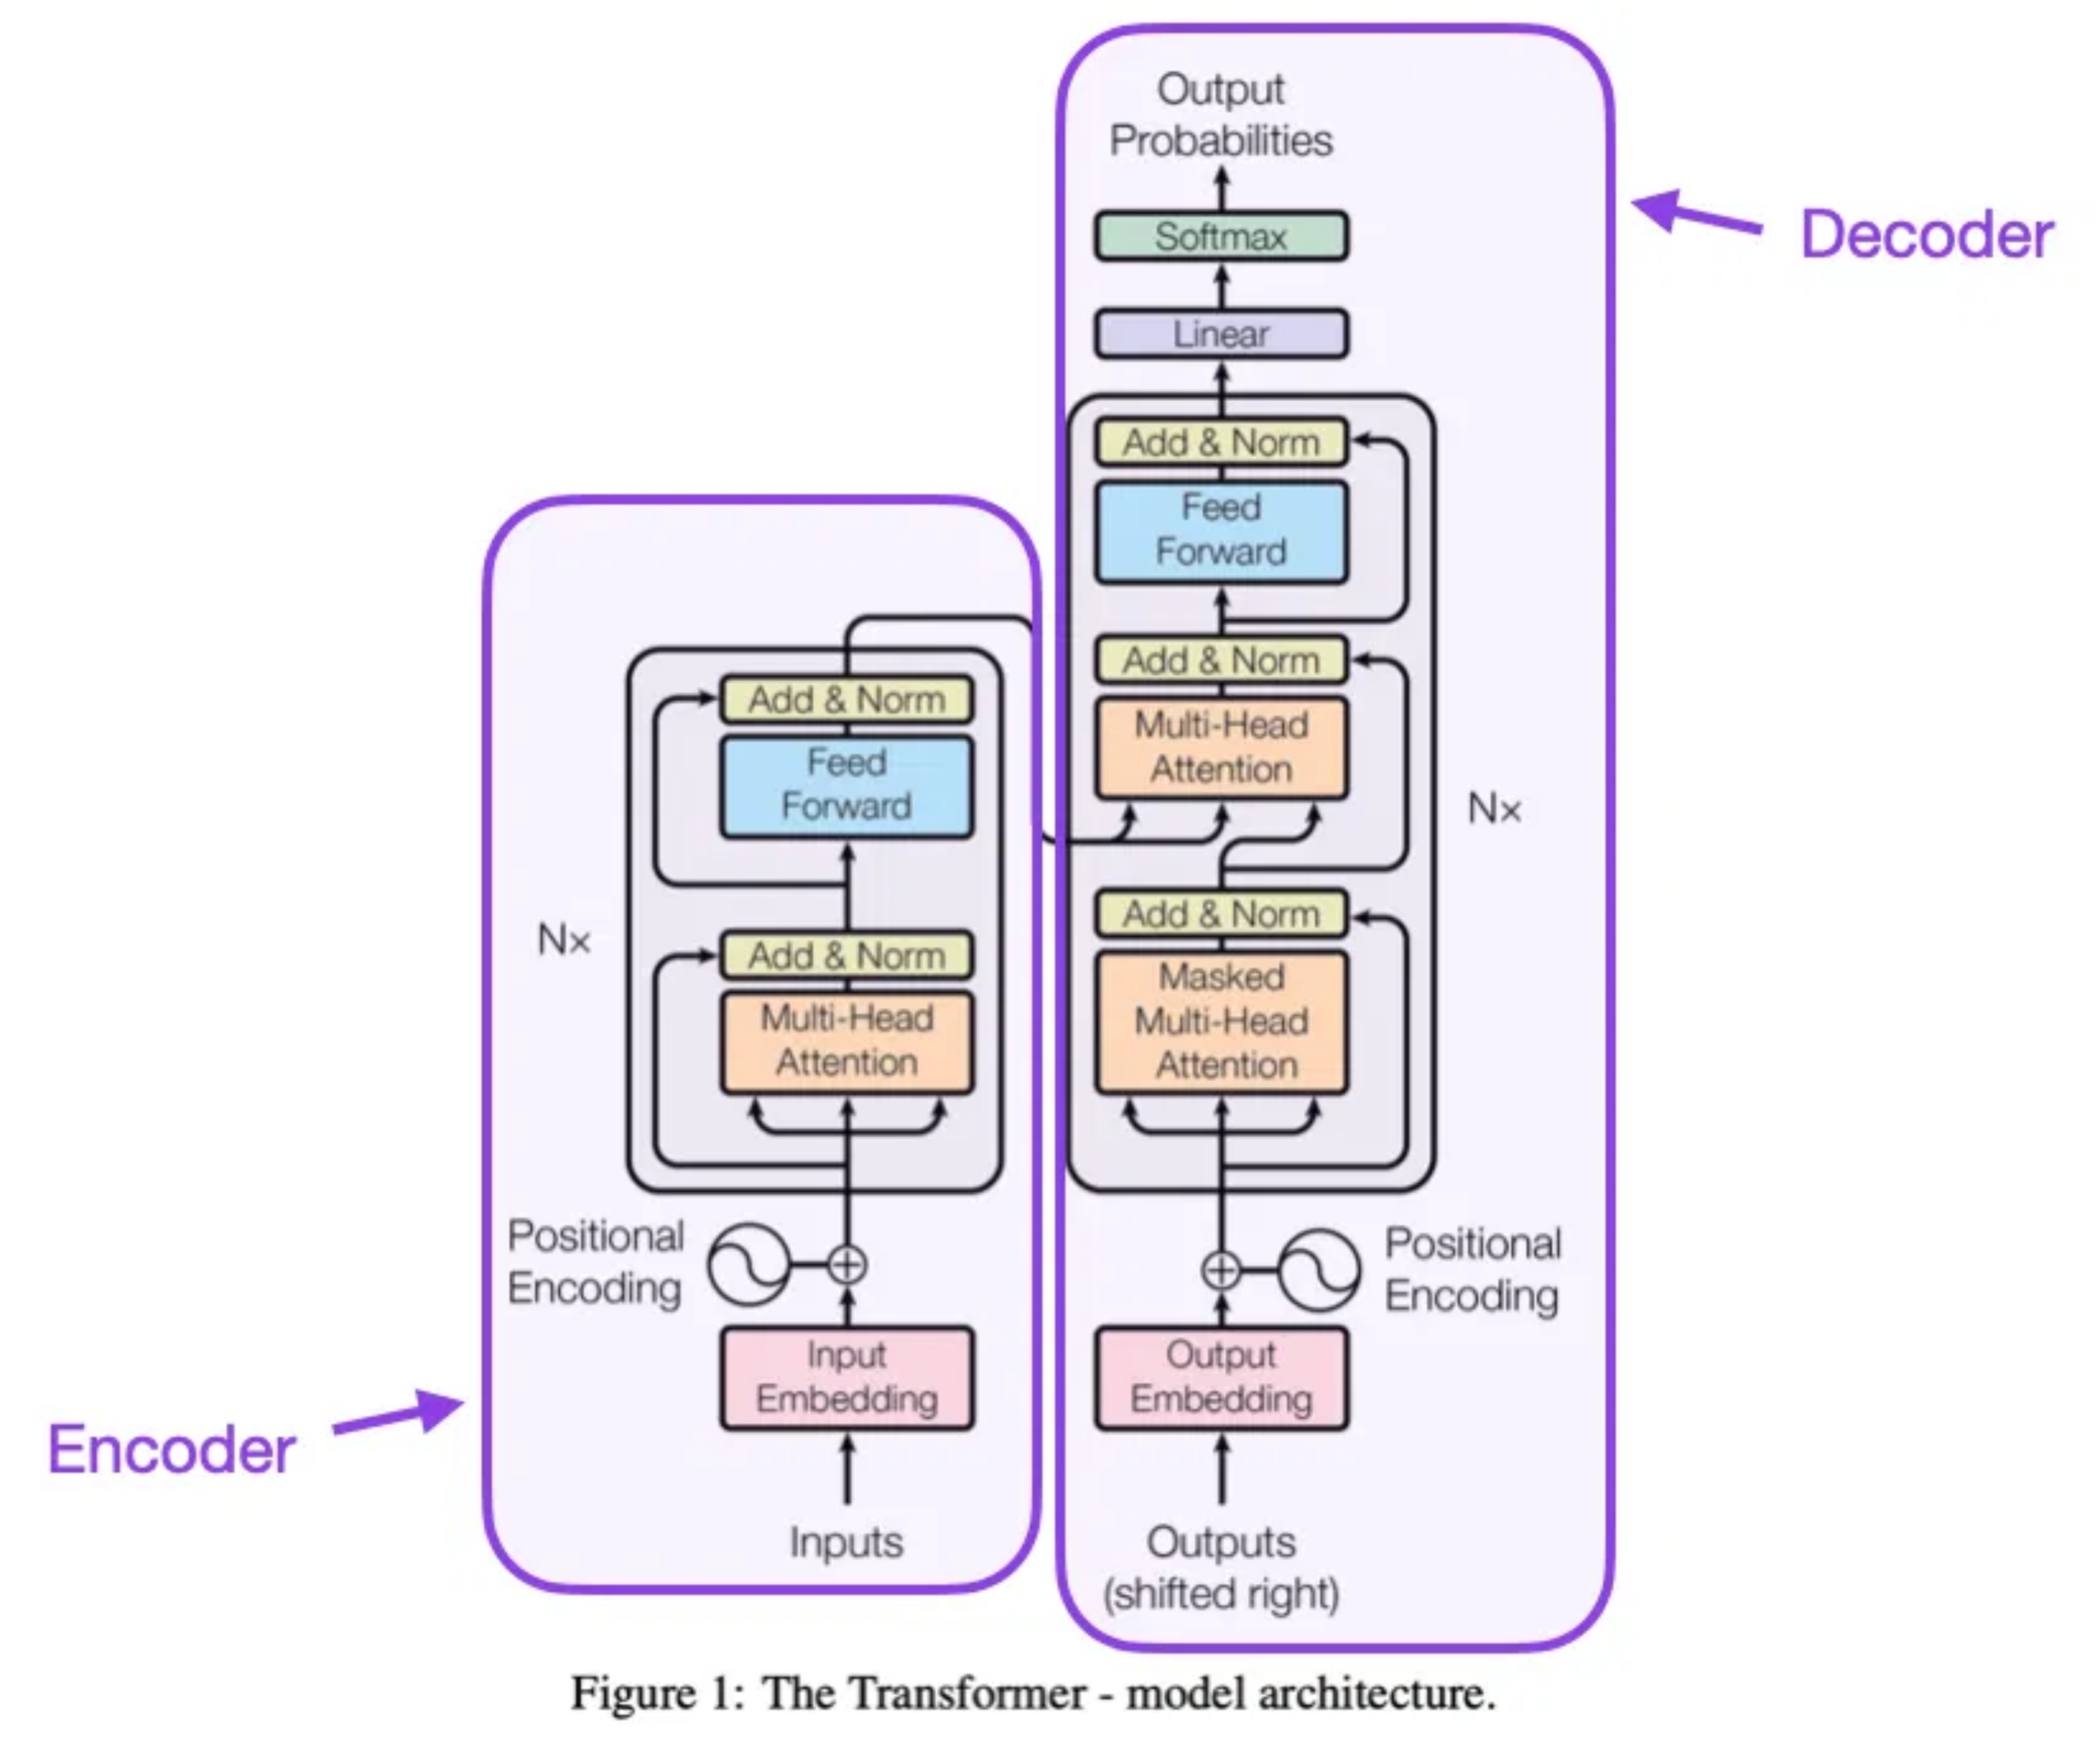
Modelli di Pre-Training per LLM
Corso Introduttivo

Slide 2


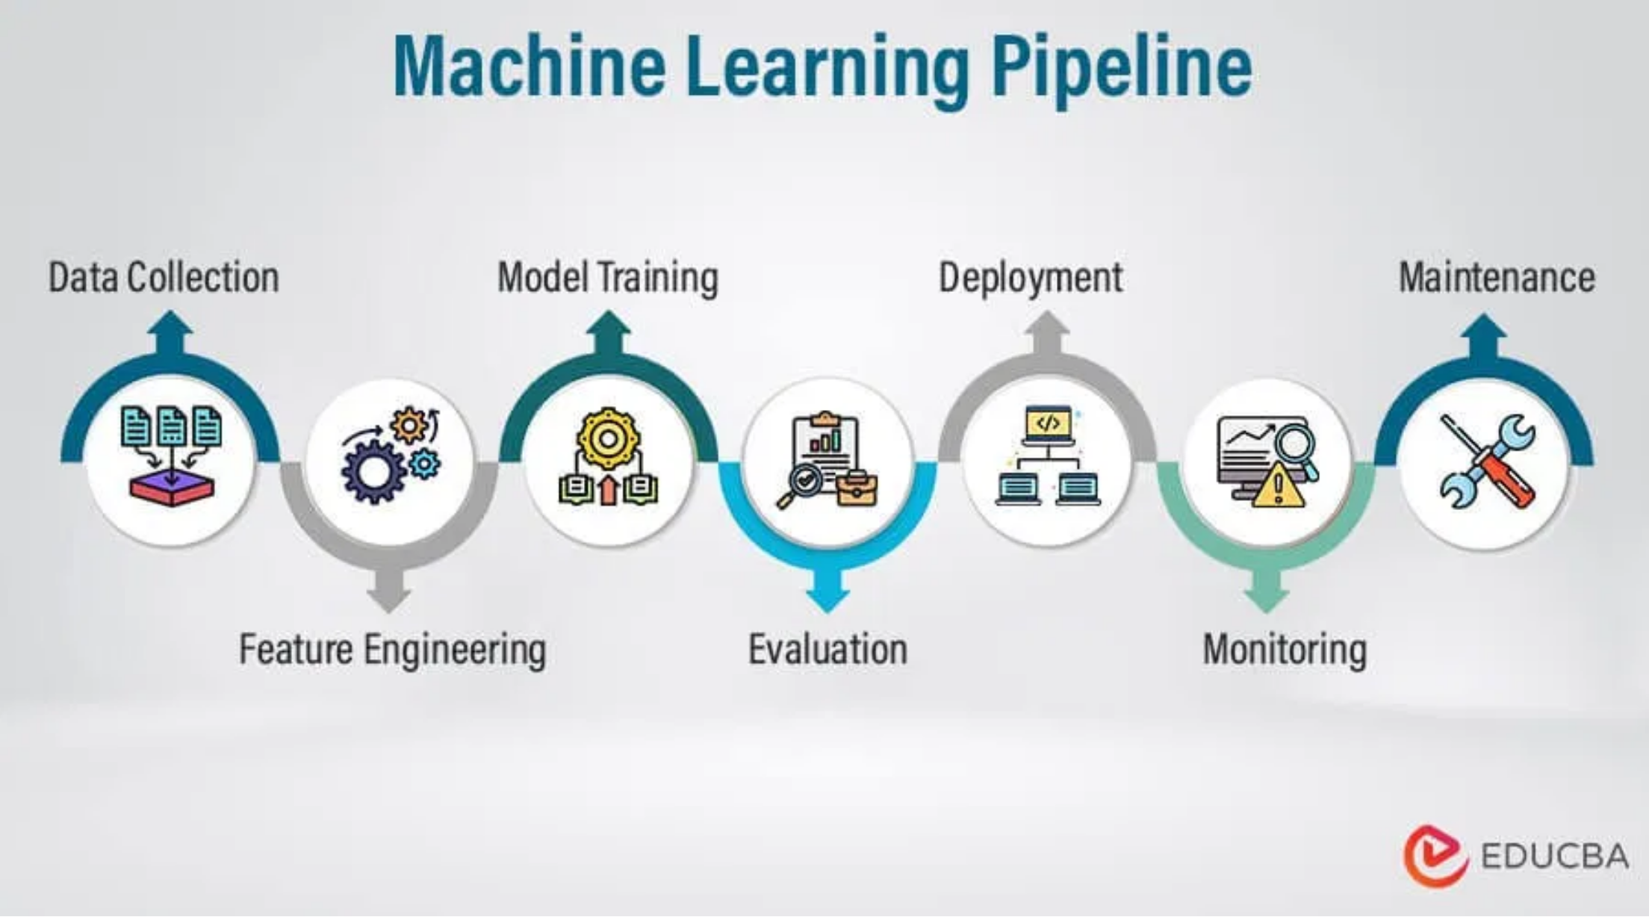
Obiettivi del Corso
Comprendere i concetti chiave del pre-
training
Analizzare pipeline dati e preprocessing
Esplorare le leggi di scalabilità

Slide 3
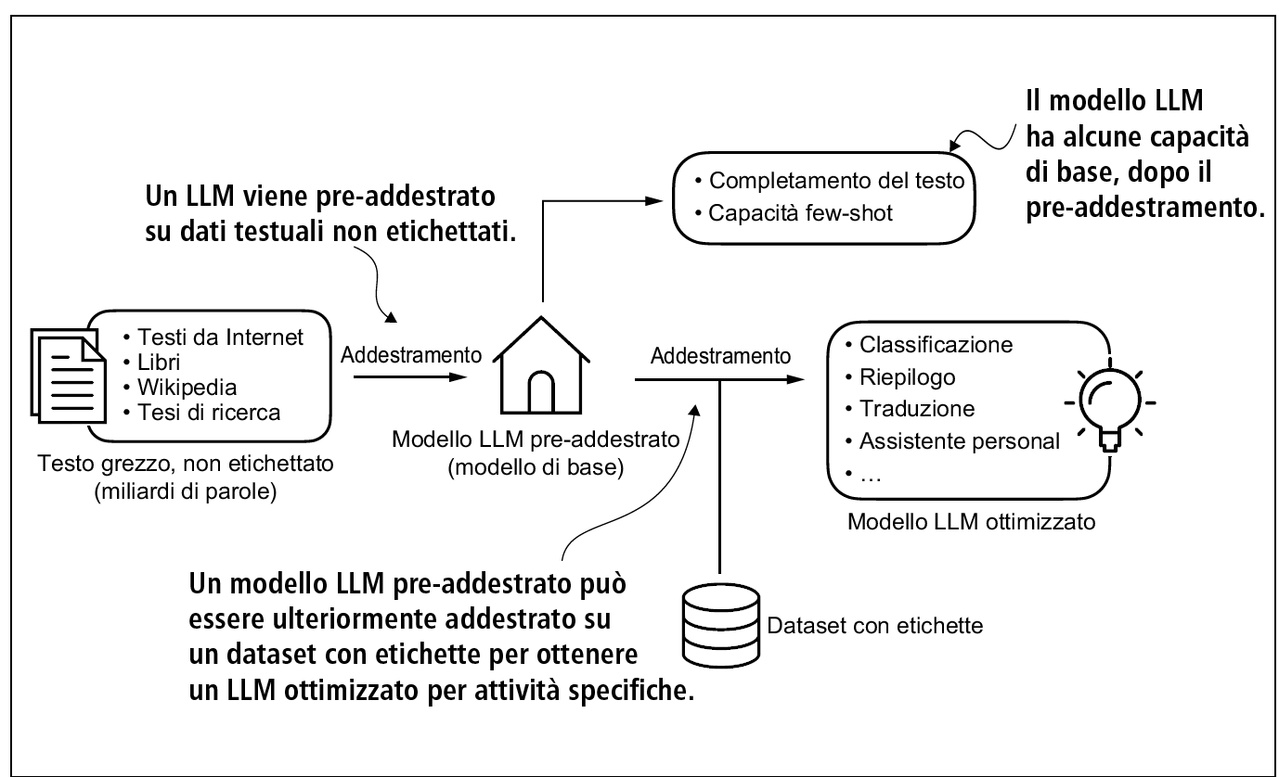
Addestramento di un LLM
Notes:
Recap di come viene addestrato un LLM

Slide 4
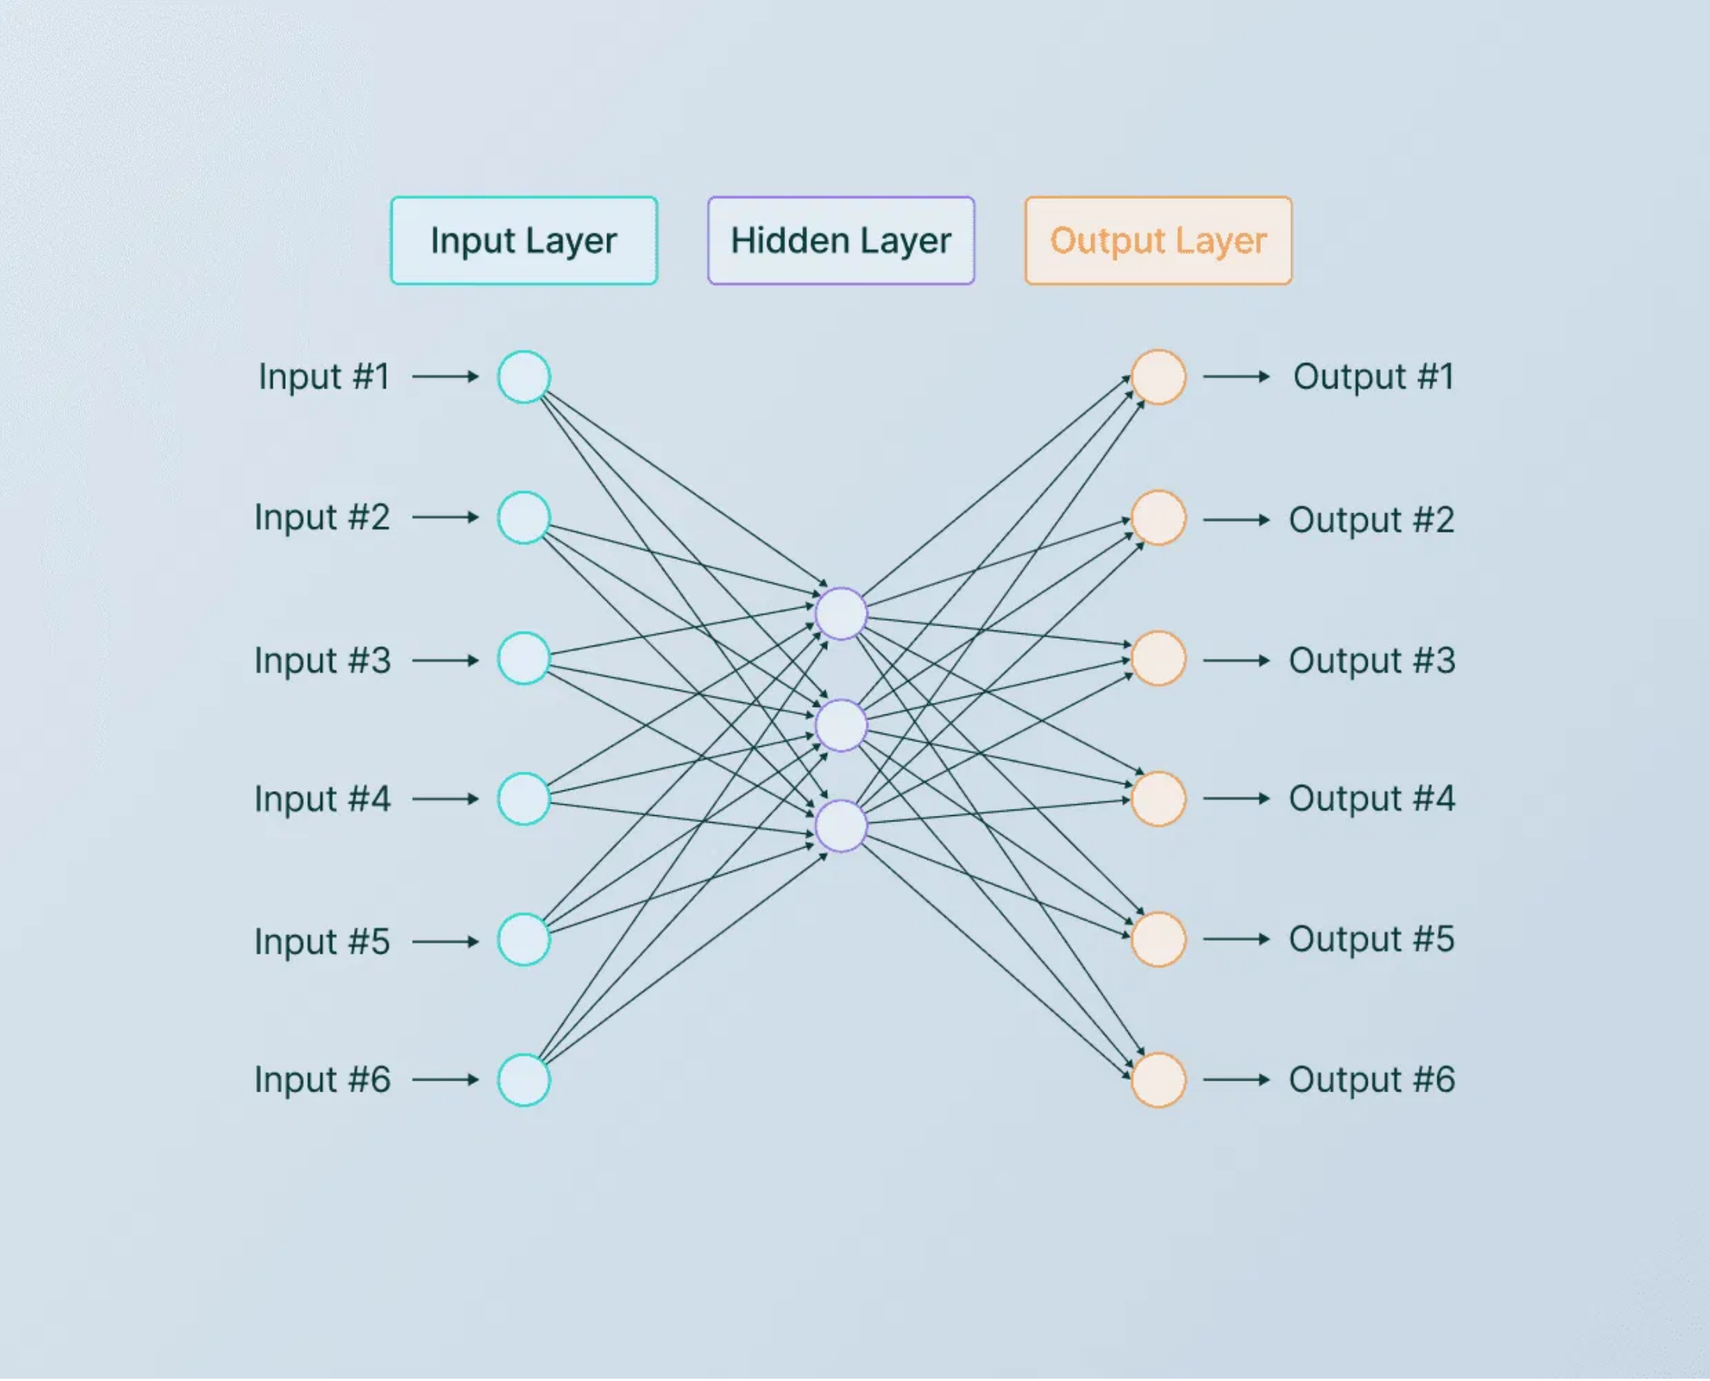
Cos'è il Pre-Training
Apprendimento non supervisionato da
grandi corpus di testo
Differenze con il fine-tuning: generalità vs
specificità
Base per successiva specializzazione

Slide 5
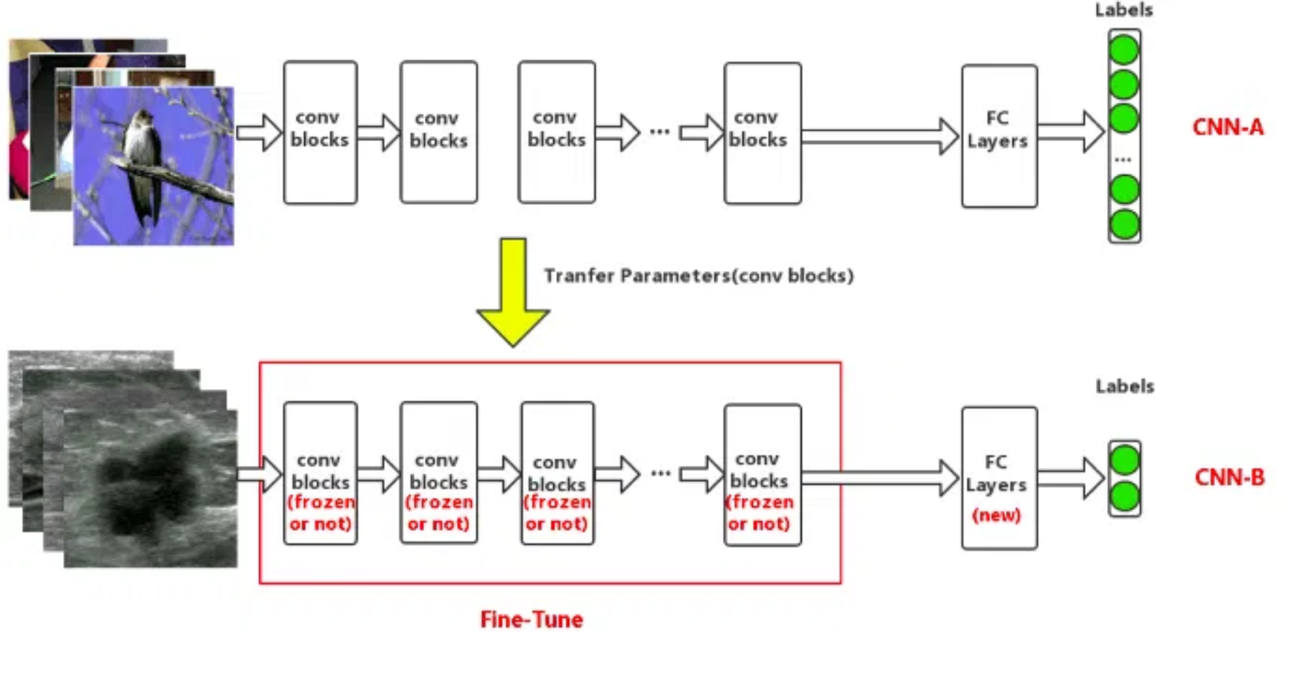
Perché il Pre-Training è Cruciale
Vantaggi per la generazione e comprensione
del linguaggio
Trasferimento efficiente di conoscenza
Base solida per specializzazione successiva

Slide 6
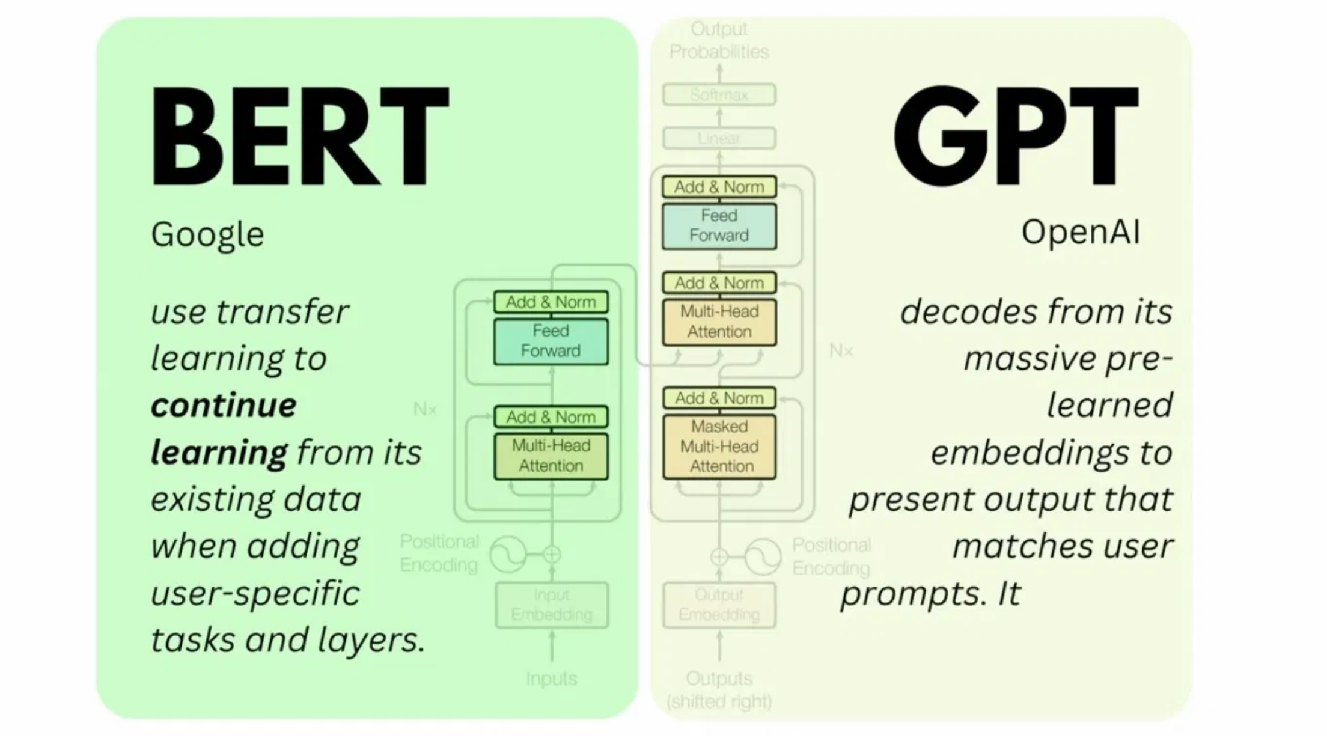
Tipi di Pre-Training
Autoregressivo (GPT)
: predice
sequenzialmente il token successivo
Autoencoder (BERT)
: predice token
mascherati in modo bidirezionale
Mask-based (RoBERTa)
: evoluzione di BERT
con masking dinamico
Notes:
Pre-training di un Modello Autoregressivo:
Nei modelli autoregressivi, l'idea principale è che il modello predice la prossima parola (o token) in una sequenza, dato il contesto precedente. In altre parole, il modello predice i token uno alla volta, in un processo che dipende esclusivamente dalle parole precedenti nella sequenza. Questo è ciò che si intende con "autoregressivo": il modello genera i token in modo sequenziale, partendo da un contesto iniziale.
Durante il pre-training, un modello come GPT è addestrato su un compito di Language Modeling tradizionale: data una sequenza di parole, il modello deve prevedere la parola successiva, utilizzando il contesto a sinistra (quello che è già stato generato). In pratica, il modello "guarda" a sinistra di ogni token (cioè, solo il contesto precedente) per fare la previsione.
Architettura:
L'architettura di GPT è un decoder Transformer. Questo significa che il modello è progettato per generare sequenze in modo autoregressivo, predicendo il prossimo token una parola alla volta, basandosi su quelli precedenti. Di conseguenza, l'addestramento avviene su una sequenza di left-to-right (da sinistra a destra).
BERT (Bidirectional Encoder Representations from Transformers):
Pre-training: BERT è stato pre-addestrato utilizzando due compiti principali:
Masked Language Modeling (MLM): Durante il pre-training, alcune parole nel testo vengono mascherate (sostituite con un token speciale [MASK]) e il modello deve prevedere le parole mancanti basandosi sul contesto circostante. Questo approccio è "bidirezionale", nel senso che il modello usa sia il contesto a sinistra che a destra di una parola per fare la previsione.
Next Sentence Prediction (NSP): Il modello viene anche addestrato a prevedere se una coppia di frasi nel testo è sequenziale o no. Ad esempio, se una frase A è seguita da una frase B nel corpus, il modello impara a predire se B è effettivamente la frase che segue A nel contesto.
RoBERTa (Robustly optimized BERT approach):
Pre-training: RoBERTa è una versione migliorata di BERT, sviluppata con l'intento di ottimizzare il processo di pre-training. Le modifiche principali che RoBERTa ha introdotto rispetto a BERT sono:
Eliminazione di NSP: RoBERTa ha rimosso completamente il task di Next Sentence Prediction (NSP), ritenendo che non fosse necessario per ottenere buone prestazioni. In studi successivi, si è dimostrato che la rimozione di NSP non riduce la qualità del modello, ma lo semplifica e migliora la sua capacità di adattarsi ad altri task.
Più Dati di Addestramento: RoBERTa è stato addestrato su un dataset molto più grande di BERT, utilizzando non solo il corpus originale di BERT (Wikipedia e BookCorpus), ma anche altre fonti come Common Crawl. Questo ha permesso a RoBERTa di avere una maggiore diversità di dati e quindi migliorare la sua generalizzazione.
Training più lungo e con più batch: RoBERTa è stato addestrato per un numero maggiore di passi di training (epoche) e con più dati, aumentando la stabilità e le performance.
Più dimensioni del batch e più sequenze lunghe: RoBERTa ha utilizzato un batch size più grande e sequenze più lunghe, permettendo al modello di apprendere in modo più efficiente.

Slide 7
GPT vs BERT
Caratteristica | BERT / RoBERTa (MLM) | GPT (Autoregressivo)
Direzionalità | Bidirezionale (guarda a sinistra e a destra) | Unidirezionale (guarda solo a sinistra)
Compito di Pre-training | Mascheramento di parole (MLM) + Next Sentence Prediction (NSP) | Previsione della parola successiva (LM)
Architettura | Encoder Transformer | Decoder Transformer
Tipo di Task | Comprensione del linguaggio, classificazione, estrazione | Generazione di testo, completamento del testo
Generazione di Testo | Non progettato per generazione (focus su analisi) | Progettato per generare testo continuo
Fine-tuning | Fine-tuning per task specifici (classificazione, NER, ecc.) | Fine-tuning per compiti di generazione o completamento

Slide 8
BERT vs RoBERTa
Caratteristica | BERT | RoBERTa
Obiettivo di Pre-training | MLM + Next Sentence Prediction (NSP) | Solo MLM
Dataset | Wikipedia + BookCorpus | Wikipedia + BookCorpus + Common Crawl
Numero di epoche | 1 epoca di addestramento per BERT | Più epoche (più training)
Dimensioni del batch | Dimensioni del batch più piccole | Dimensioni del batch più grandi
Sequenze lunghe | Limitato a 512 token | Supporta sequenze più lunghe

Slide 9

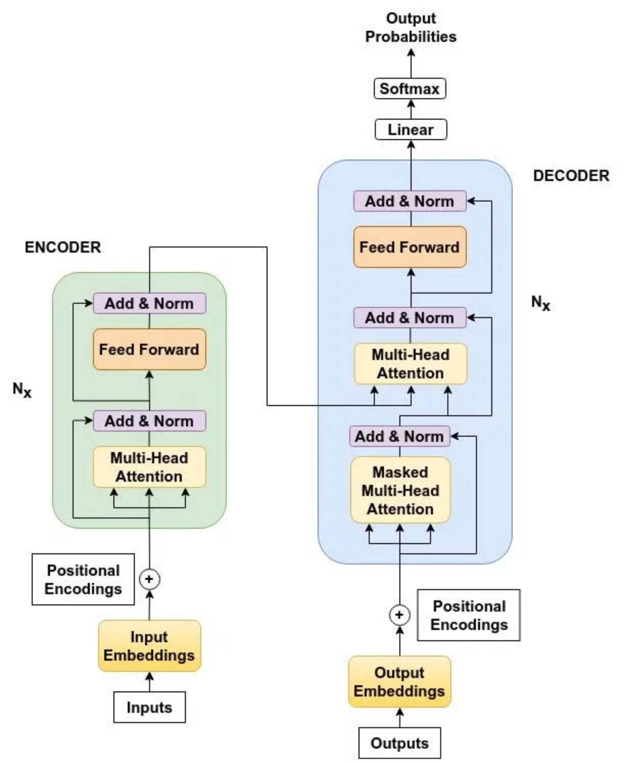
Esempio Pratico
Predizione parola successiva
"Il gatto è seduto sul
___
"
Apprendimento contestuale
Notes:
tetto

Slide 10
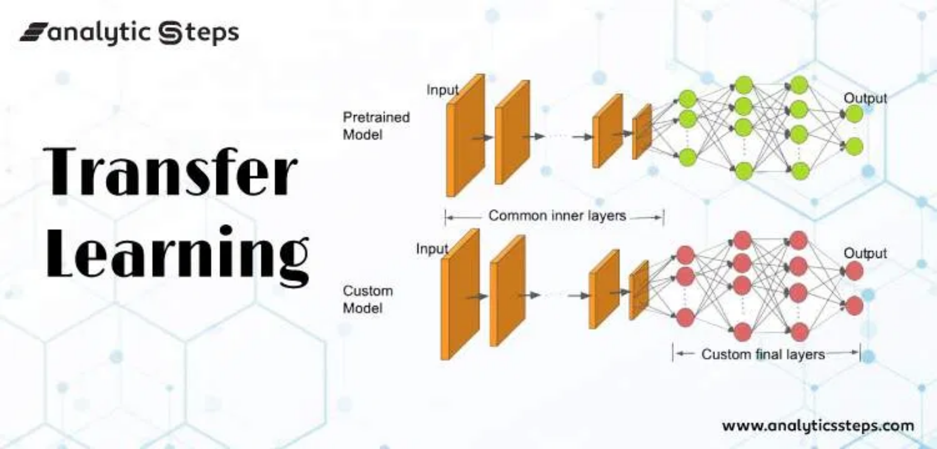
Vantaggi
Trasferimento efficiente di conoscenza tra
domini
Maggiore efficienza nel fine-tuning con
meno dati
Migliore capacità di generalizzazione

Slide 11
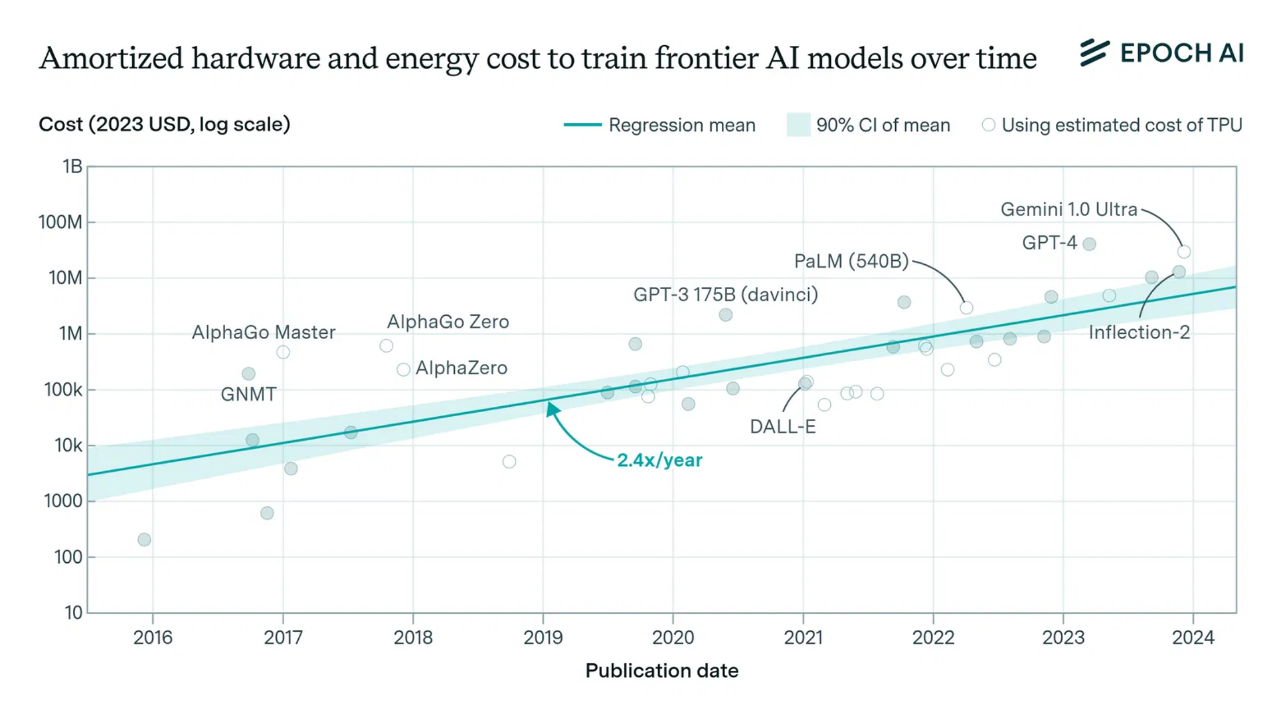
Limitazioni
Bias dei dati
: i modelli riflettono i bias
presenti nei dati di training
Costi computazionali
: training di modelli di
grandi dimensioni richiede risorse significative
Requisiti hardware
: necessità di
infrastrutture specializzate (GPU/TPU)

Slide 12

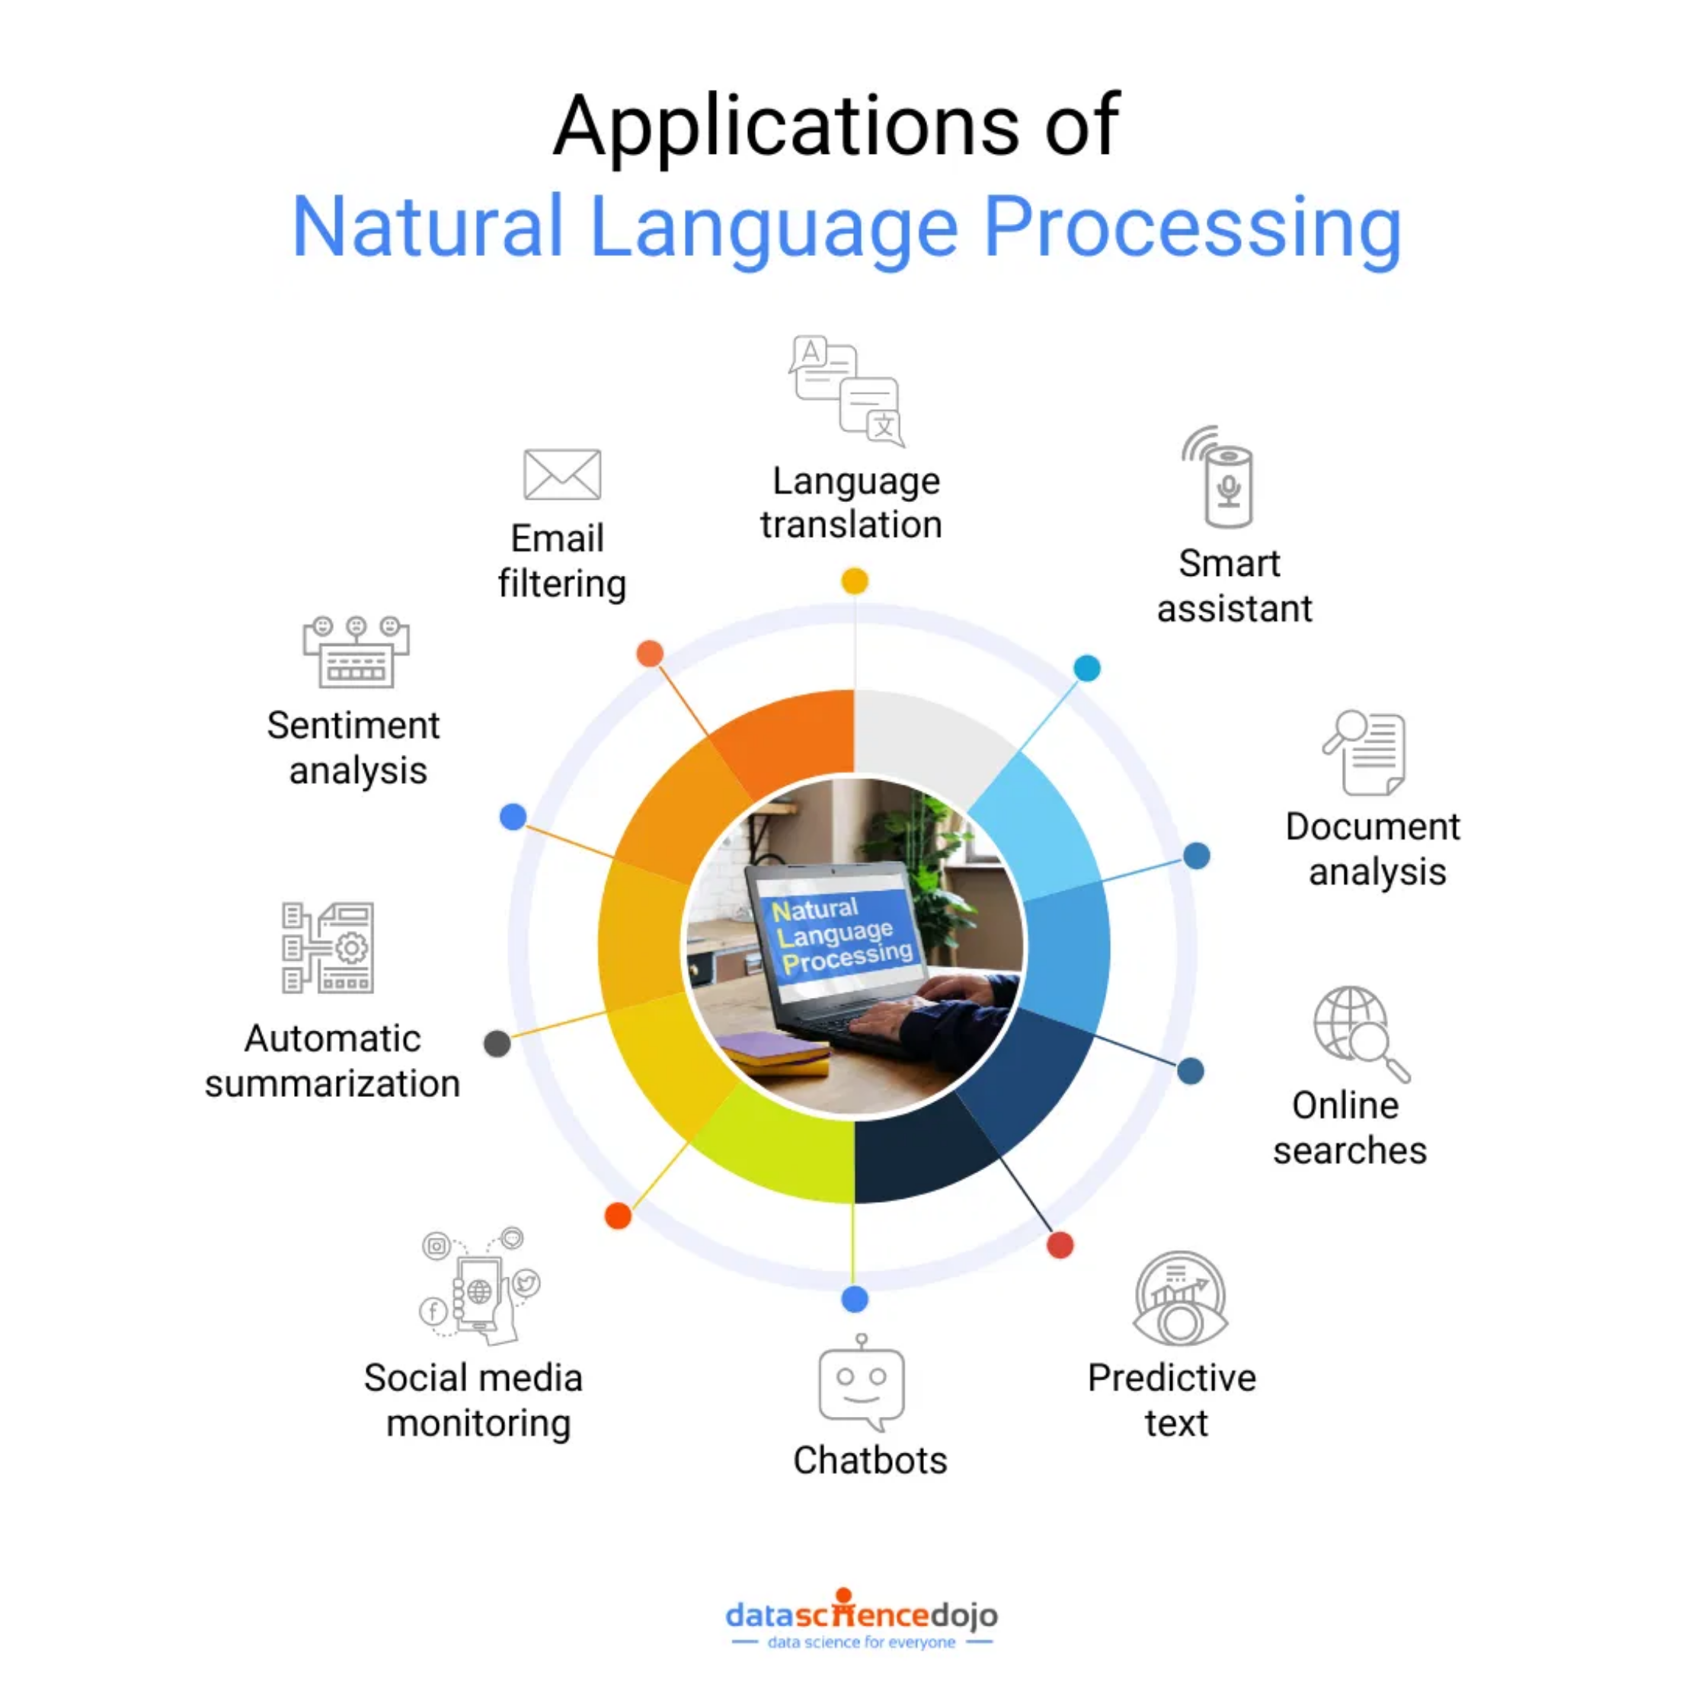
Applicazioni
NLP generale
: traduzione, riassunto, analisi
del sentimento
Question answering
: comprensione e
risposta a domande complesse
Generazione testo
: articoli, codice, dialoghi,
contenuti creativi

Slide 13
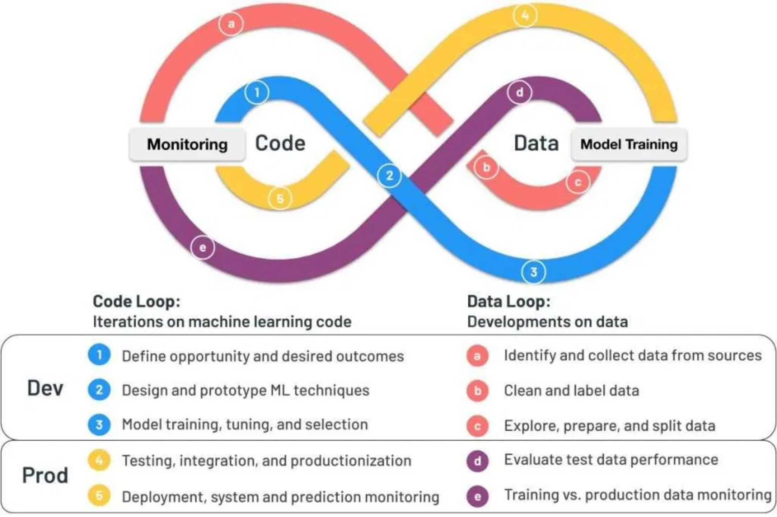
Pipeline Dati
Raccolta corpus da fonti diverse (web, libri,
articoli)
Normalizzazione e standardizzazione del
testo
Tokenizzazione per trasformare testo in
sequenze numeriche

Slide 14
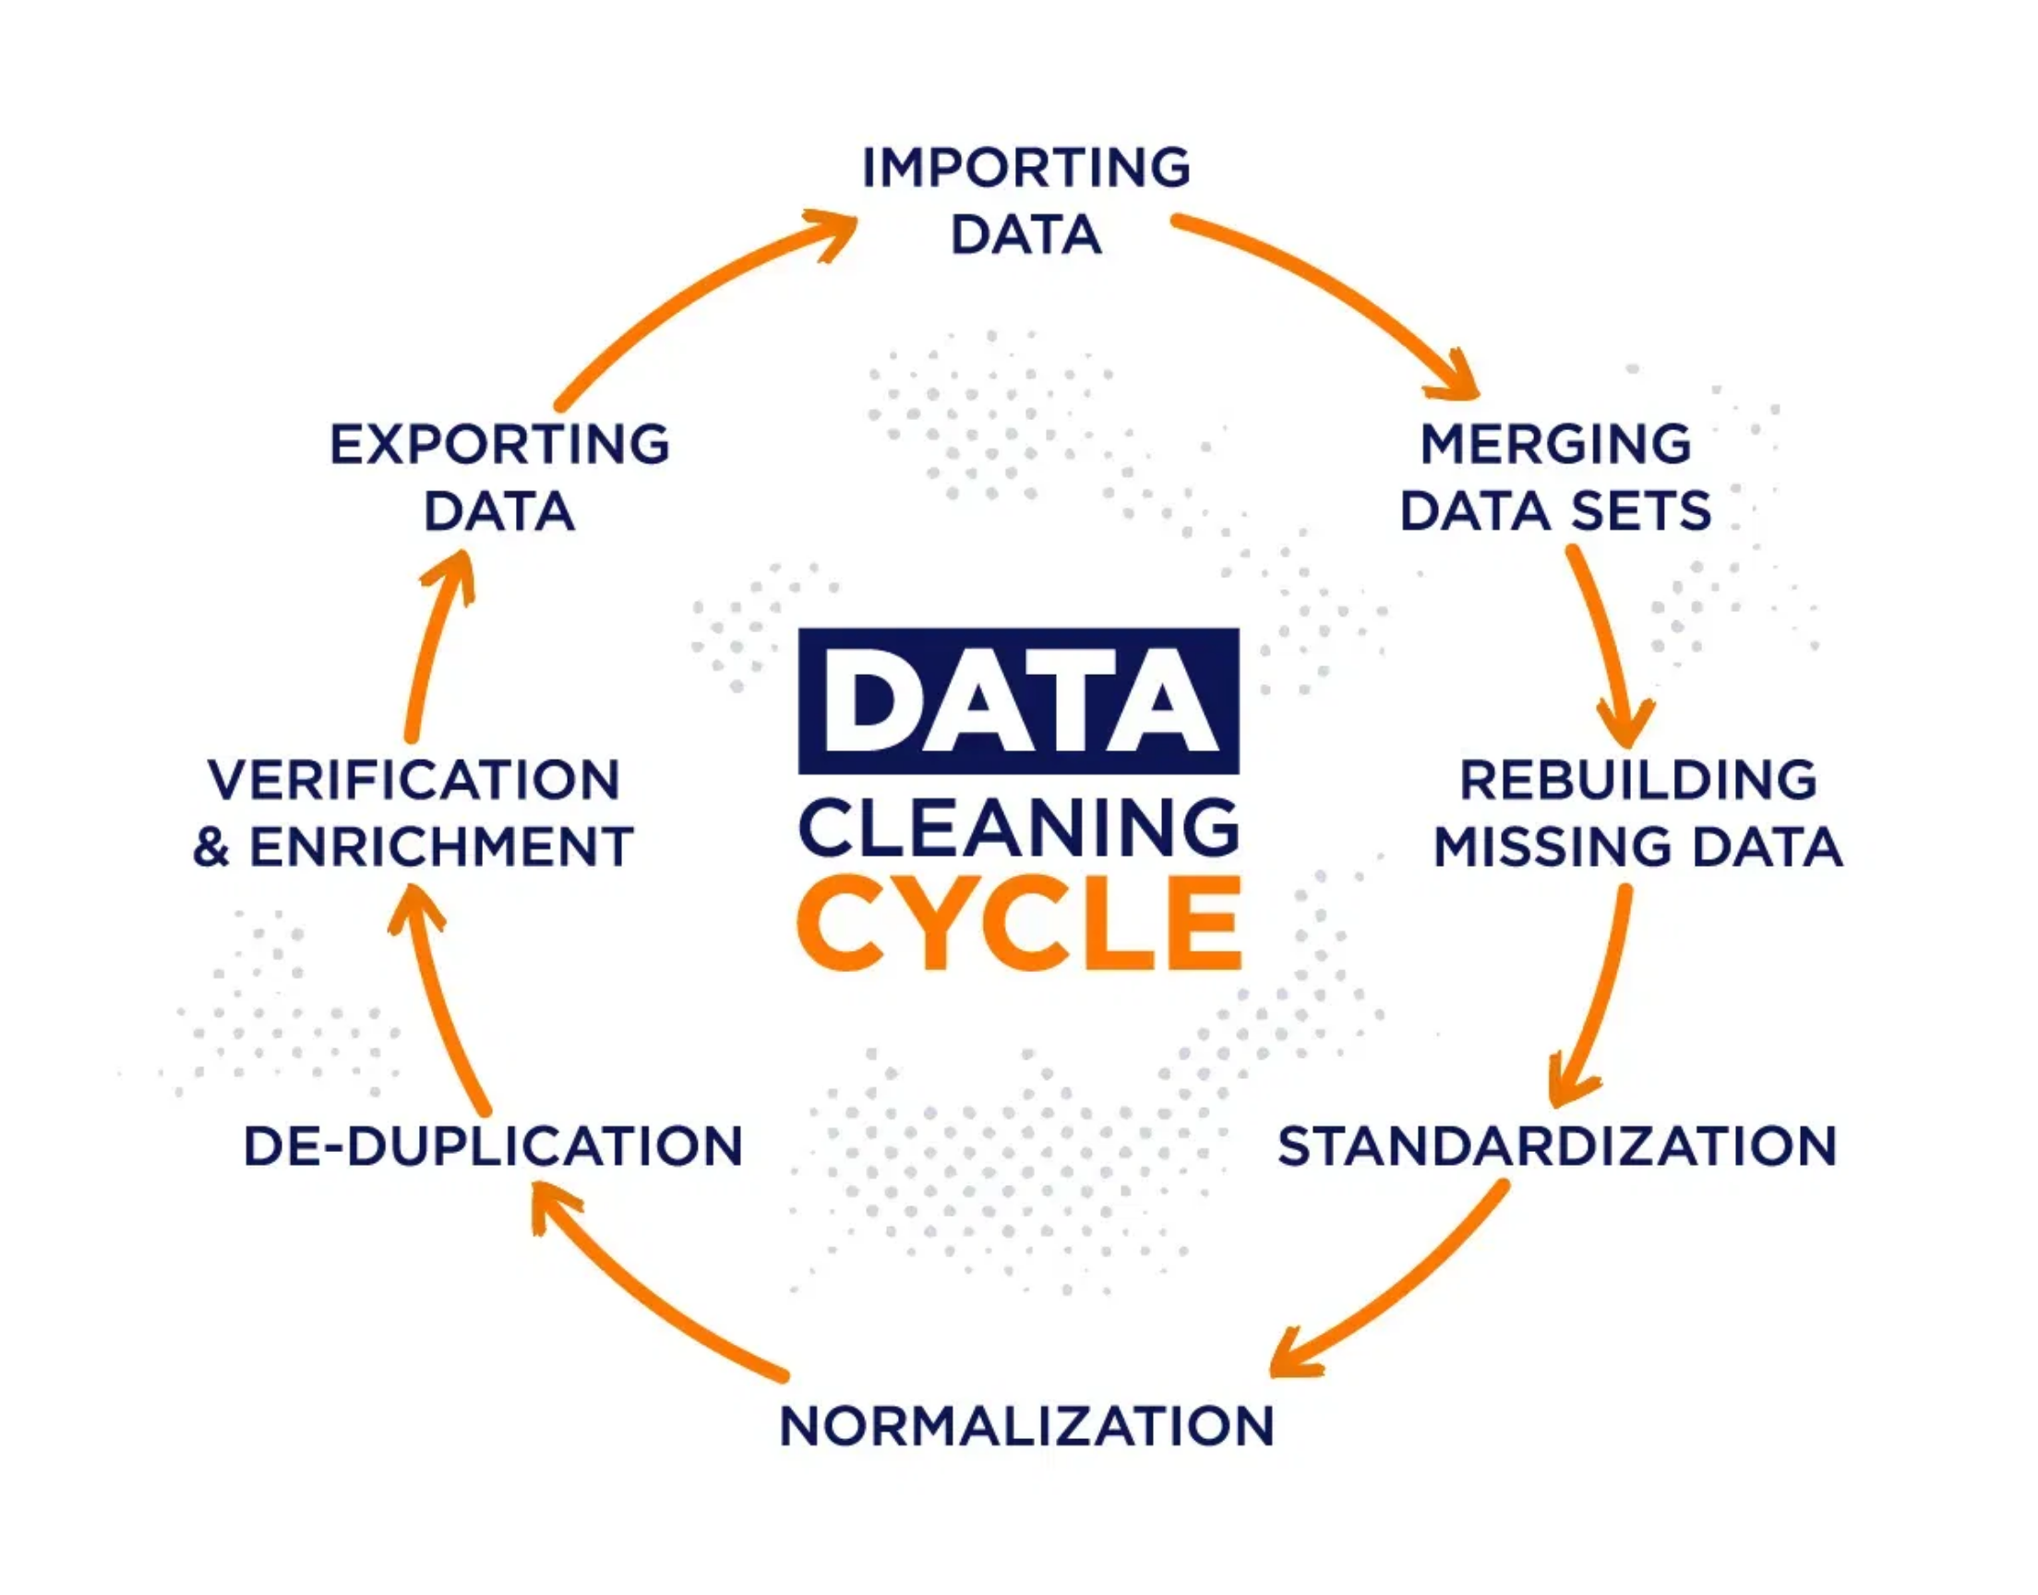
Pulizia e Filtraggio
Deduplicazione
: rimozione di contenuti
ripetuti per evitare bias di frequenza
Rimozione contenuti inappropriati
: filtri
per contenuti tossici o dannosi
Controllo qualità
: validazione automatica e
manuale dei dati

Slide 15
Fonti comuni per il pre-training
Wikipedia (vasta copertura, testo strutturato, NL di qualità)
Common Crawl (volume massivo, varietà di domini, formato non strutturato)
BooksCorpus (contenuti narrativi, testi lunghi)
OpenWebText (replica del dataset Reddit, testo più informale)
Hugging Face Dataset (open source, domini specifici, task-oriented)
WebText (contenuti web di qualità, stile di linguaggio)
Colossal Clean Crawled Corpus – C4 (versione filtrata di Common Crawl, pulizia dei dati)
Notes:
1. Wikipedia
Wikipedia è una delle fonti più comuni e importanti per il pre-training dei modelli LLM, principalmente per le seguenti ragioni:
Vasta copertura di argomenti: Wikipedia copre un'enorme varietà di argomenti, dalle scienze alle arti, dalla tecnologia alla cultura, e fornisce informazioni aggiornate su molti temi.
Testo strutturato: Il testo di Wikipedia è relativamente ben strutturato, con sezioni e paragrafi che descrivono chiaramente concetti e relazioni. Questo aiuta i modelli a imparare a comprendere la struttura del discorso.
Lingua naturale di alta qualità: La lingua usata in Wikipedia è generalmente formale e chiara, con un buon livello di coerenza e grammatica.
Esempi di utilizzo:
BERT: Durante il pre-training, BERT utilizza una versione del dataset Wikipedia in lingua inglese per allenare il modello. Anche altre lingue possono essere incluse.
RoBERTa: Anche RoBERTa ha utilizzato Wikipedia, ma con un volume maggiore di dati rispetto a BERT e senza il compito di Next Sentence Prediction (NSP).
2. Common Crawl
Common Crawl è uno dei dataset più ampi e più utilizzati per il pre-training dei LLM. Si tratta di una raccolta di dati web pubblici che è aggiornata regolarmente e include una vasta gamma di contenuti provenienti da tutto il web.
Caratteristiche:
Volume massivo di dati: Common Crawl è una raccolta di petabyte di dati, che include pagine web, articoli di notizie, post di blog, forum, e molti altri tipi di contenuti.
Varietà di domini: I dati provengono da innumerevoli siti web, il che significa che i modelli possono imparare da un'ampia varietà di fonti, stili di scrittura e argomenti.
Formato non strutturato: A differenza di Wikipedia, i dati di Common Crawl non sono sempre ben strutturati. Tuttavia, questo aiuta a migliorare la capacità del modello di generalizzare in situazioni in cui il testo non è perfettamente organizzato.
Esempi di utilizzo:
GPT-2 e GPT-3: Questi modelli di OpenAI sono stati pre-addestrati utilizzando una combinazione di Common Crawl, Wikipedia, e altri dataset web.
T5 e BART: Anche modelli come T5 e BART di Google sono stati addestrati con una combinazione di Common Crawl e altre fonti.
3. BooksCorpus
BooksCorpus è un dataset che contiene una vasta collezione di libri, generalmente romanzi, e viene utilizzato per addestrare i modelli su un linguaggio più narrativo, rispetto ai dati web che sono più informali.
Caratteristiche:
Contenuti narrativi: Contiene testi lunghi e complessi, che offrono una ricca esposizione a un linguaggio più complesso, strutturato e a volte poetico.
Lunghezza dei testi: Poiché i libri sono testi lunghi, i modelli possono apprendere anche su come gestire e comprendere contesti di ampie dimensioni.
Esempi di utilizzo:
BERT: Durante il pre-training, BERT è stato addestrato non solo su Wikipedia, ma anche su BooksCorpus per acquisire una comprensione più ricca del linguaggio narrativo.
4. OpenWebText
OpenWebText è un dataset che è stato creato come replica del dataset Reddit di OpenAI per il modello GPT-2.
Caratteristiche:
Contenuti da Reddit: OpenWebText è una raccolta di testi provenienti da post e commenti di Reddit. Poiché Reddit è una piattaforma con un ampio spettro di discussioni, il dataset copre una vasta gamma di argomenti, dallo humor alla scienza, dalla politica all'intrattenimento.
Testo più informale: A differenza di Wikipedia o BooksCorpus, il testo di OpenWebText è molto più informale, il che aiuta i modelli a comprendere meglio il linguaggio naturale, le emozioni, l'ironia e il contesto conversazionale.
Esempi di utilizzo:
GPT-2: Il dataset OpenWebText è stato utilizzato per addestrare GPT-2 in modo da migliorare la sua capacità di generare testo che sembri più naturale e conversazionale.
5. Hugging Face Datasets
La Hugging Face Hub è una piattaforma che offre una vasta gamma di dataset open source per il pre-training e il fine-tuning di modelli di NLP. Questi dataset provengono da una varietà di fonti, tra cui:
Dataset di dominii specifici: Ad esempio, ci sono dataset per la traduzione automatica, il sentiment analysis, e la classificazione dei testi.
Task-oriented datasets: Per il fine-tuning, Hugging Face fornisce una varietà di set di dati per attività come la risposta alle domande (SQuAD), il riconoscimento di entità nominate (CoNLL-03), e così via.
Esempi di utilizzo:
Tutti i modelli su Hugging Face: I modelli disponibili sulla piattaforma Hugging Face (come DistilBERT, BERT, GPT-2, T5, ecc.) sono spesso pre-addestrati su una combinazione di questi dataset.
6. WebText
WebText è un dataset che è stato utilizzato per addestrare modelli come GPT-2 ed è una raccolta di testi da blog, forum, e siti web che hanno un certo livello di "popolarità" o di "influenza" sulla rete.
Caratteristiche:
Contenuti web di alta qualità: WebText è selezionato per contenuti che provengono da siti web di alta qualità, spesso contenenti articoli informativi, post di blog e discussioni in forum.
Stile di linguaggio: Il linguaggio è più informale e colloquiale rispetto a Wikipedia, ma tende a essere ancora relativamente ben scritto.
Esempi di utilizzo:
GPT-2: Come accennato, GPT-2 è stato pre-addestrato utilizzando WebText, insieme a una combinazione di altre fonti, per produrre modelli di generazione del linguaggio molto potenti.
7. C4 (Colossal Clean Crawled Corpus)
C4 è un dataset di grandi dimensioni creato da Google, ed è una versione filtrata di Common Crawl.
Caratteristiche:
Pulizia dei dati: C4 è stato curato per eliminare contenuti di bassa qualità, spam o testi duplicati, il che lo rende particolarmente utile per l'addestramento di modelli di alta qualità.
Testo web di alta qualità: Anche se proviene da Common Crawl, i contenuti sono stati selezionati e puliti per garantire una qualità più alta.
Esempi di utilizzo:
T5 (Text-to-Text Transfer Transformer): C4 è uno dei principali dataset utilizzati per addestrare il modello T5, che è un modello di tipo text-to-text, cioè in grado di affrontare una vasta gamma di compiti NLP trasformando ogni problema in un problema di generazione di testo.

Slide 16
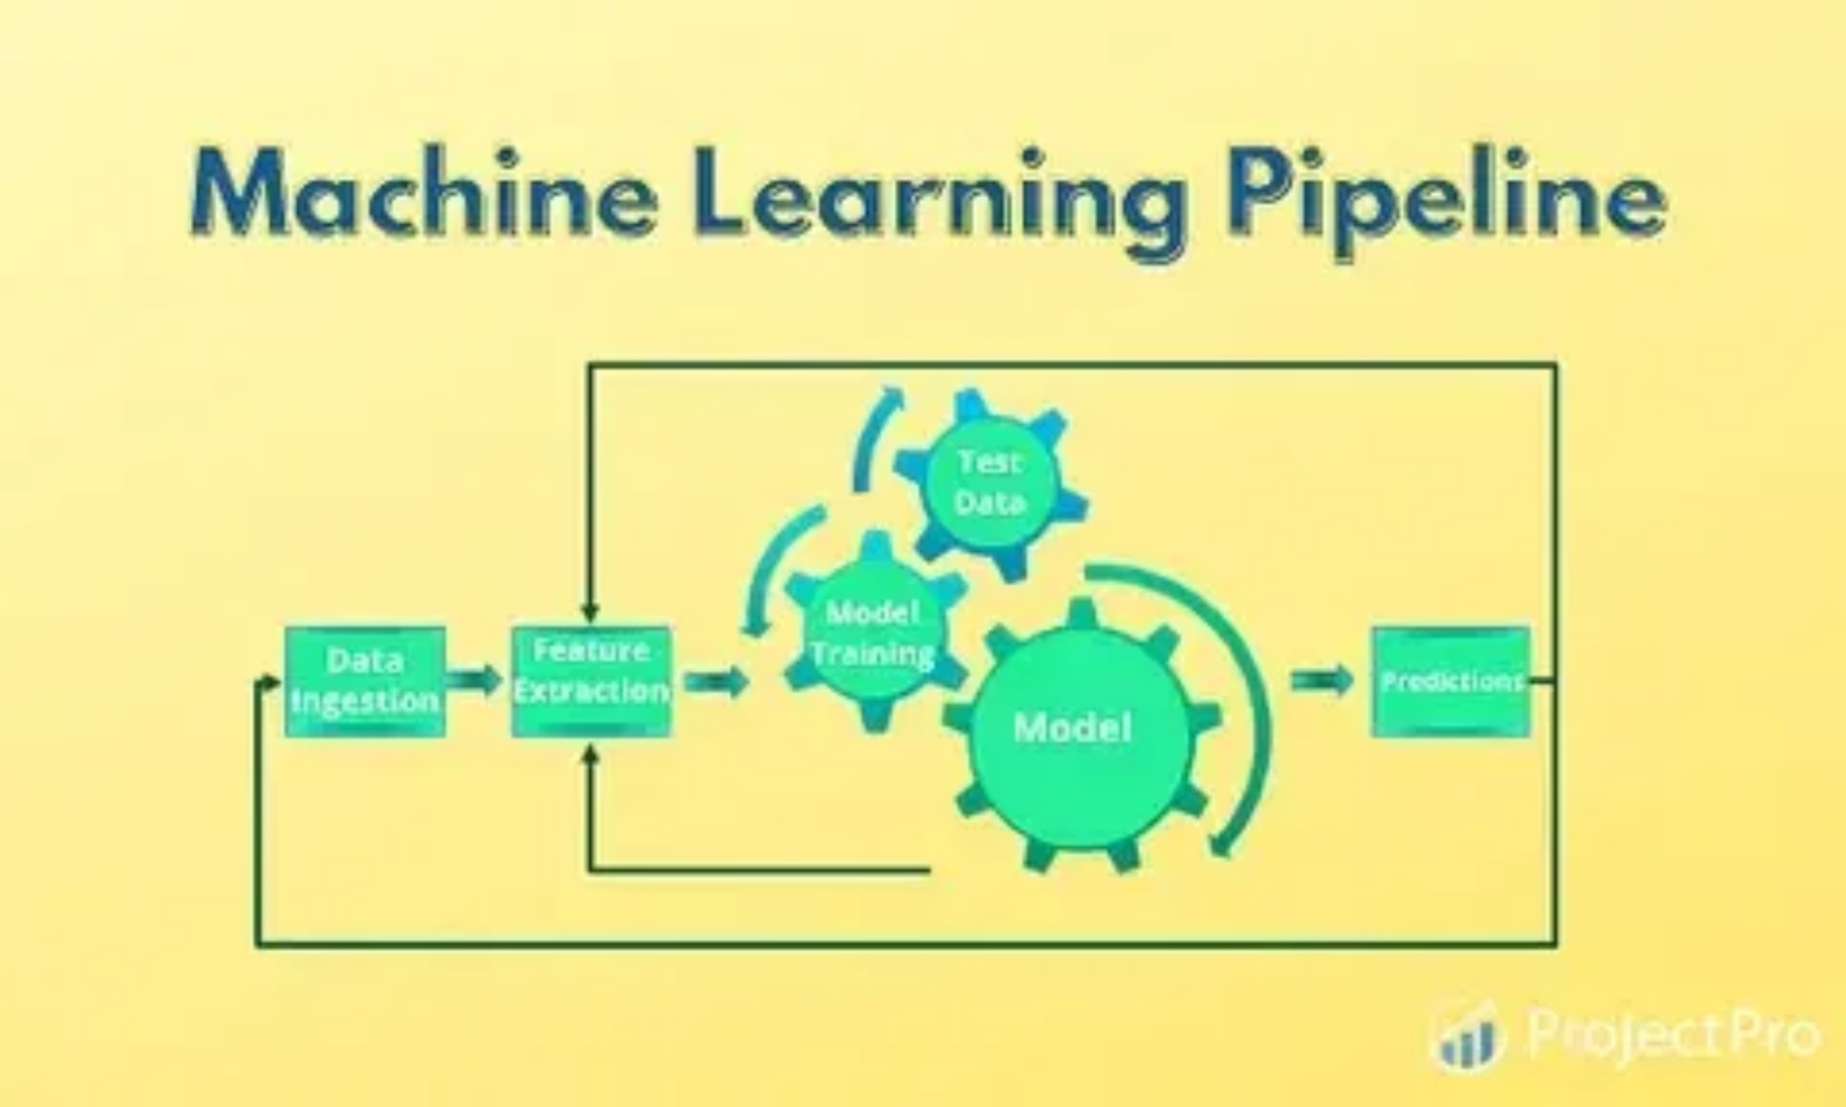
Gestione Grandi Dataset
Storage distribuito
: sistemi scalabili per
terabyte o petabyte di dati
Accesso rapido
: ottimizzazione per lettura
parallela e caching
Efficienza I/O
: formati ottimizzati per
ridurre colli di bottiglia

Slide 17
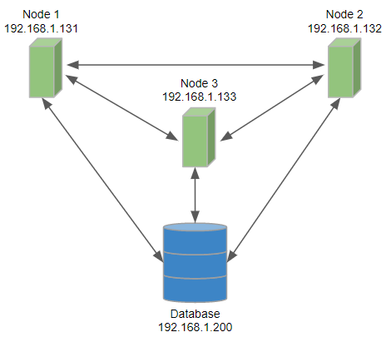
Storage distribuito
HDFS (Hadoop Distributed File System) → i dati sono divisi in blocchi e distribuiti su più nodi del cluster
Amazon S3 (Simple Storage Service)/ Google Cloud Storage → cloud storage altamente scalabili con elevata disponibilità e ridondanza
I dati sono distribuiti in partizioni (o shards) su più dischi I nodi, in modo che i vari worker possano accedere contemporaneamente ai dati)
Notes:
1. Storage Distribuito: Distribuire i Dati su Più Sistemi
Un dataset di grandi dimensioni (come Common Crawl o Wikipedia) può occupare terabyte o anche petabyte di spazio. Architetture di storage distribuito vengono utilizzate per suddividere questi enormi volumi di dati su più nodi e server, consentendo l'accesso simultaneo ai dati da parte di molti processi di pre-training.
Tecnologie di Storage Distribuito:
HDFS (Hadoop Distributed File System): HDFS è uno dei file system più comuni utilizzati per l'archiviazione di grandi dataset su un cluster di macchine. I dati sono divisi in blocchi e distribuiti su più nodi del cluster, rendendo i dati facilmente accessibili per il parallelismo.
Amazon S3 (Simple Storage Service): I dataset possono essere archiviati in cloud storage come Amazon S3, che è altamente scalabile e progettato per supportare carichi di lavoro di grandi dimensioni. S3 consente anche un'alta disponibilità e ridondanza dei dati.
Google Cloud Storage: Simile ad Amazon S3, Google Cloud Storage è una piattaforma di storage altamente scalabile, che può essere utilizzata per archiviare e distribuire grandi dataset ai nodi di calcolo durante il pre-training.
Distribuzione dei Dati:
I dati vengono distribuiti in partizioni o shards su più dischi o nodi, in modo che i vari worker possano accedere contemporaneamente ai dati. In un'architettura distribuita, questo approccio riduce i colli di bottiglia e aumenta il throughput di lettura.

Slide 18
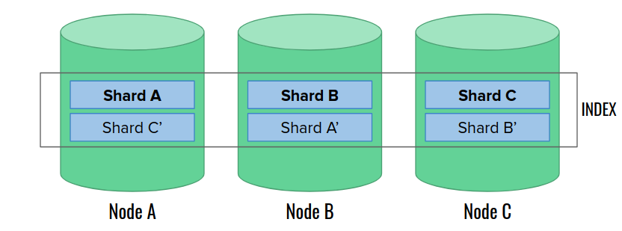
Ottimizazione per la lettura parallela
Sharding → frammentazione dei dati in aree separate di memoria
Indexing → Indicizzazione per velocizzare la ricerca di dati
Batching e pre-fetching → elaborazione in lotti e pre-caricamento dai dati
Caching dei dati → salvataggio locale dei dati più frequentemente utilizzati
Tecnologie: Tensorflow Data API, PyTorch DataLoader
Notes:
2. Ottimizzazione per la Lettura Parallela
Poiché il pre-training di un LLM è altamente parallelo e coinvolge un numero significativo di GPU/TPU distribuite su più nodi, è fondamentale che i dati possano essere letti simultaneamente da più processi. Questo processo è chiamato lettura parallela.
Tecniche di Lettura Parallela:
Sharding dei Dataset: I dataset vengono suddivisi in shard, ognuno dei quali può essere caricato e letto da un worker diverso in parallelo. Ad esempio, in un sistema con 1000 GPU, i dati possono essere suddivisi in 1000 shard per essere letti da ciascun worker in parallelo.
Strutture di Indirizzamento e Mapping: Viene utilizzato un indexing avanzato per mappare velocemente ogni shard del dataset al nodo giusto. Questo riduce il tempo di accesso e ottimizza le operazioni di lettura.
Batching e Pre-fetching: Durante il pre-training, i dati vengono letti in batch. L'approccio di pre-fetching significa che mentre un batch è in fase di elaborazione da parte di una GPU, un altro batch viene già caricato in memoria per la fase successiva, evitando ritardi dovuti al caricamento dei dati.
Tecnologie:
TensorFlow Data API o PyTorch DataLoader: Queste librerie sono progettate per leggere e preprocessare i dati in modo efficiente durante l'allenamento, sfruttando il parallelismo nella lettura.
Distributed Data Parallel (DDP): In un ambiente distribuito, come nel caso di PyTorch, DDP è utilizzato per distribuire il carico computazionale e la lettura dei dati tra i vari nodi in modo efficiente.
3. Caching dei Dati
Il caching è una tecnica chiave per migliorare l'efficienza della lettura dei dati durante il pre-training. L'idea è quella di ridurre il tempo di accesso ai dati memorizzando localmente una parte dei dati più frequentemente utilizzata.
Tecniche di Caching:
Caching a Livello di Memoria: Durante il pre-training, le sequenze di dati che vengono utilizzate frequentemente possono essere memorizzate nella memoria RAM o nella memoria GPU. Questo riduce il tempo di latenza di accesso, in quanto i dati possono essere letti direttamente dalla memoria senza dover essere letti nuovamente dal disco o da un altro storage remoto.
Caching dei Token: In molti casi, durante il pre-training, i dati vengono tokenizzati. I token che sono già stati calcolati (ad esempio, attraverso una tokenizzazione BPE o una tokenizzazione WordPiece) possono essere cached per evitare di rielaborare i dati ogni volta che vengono letti.
Caching nei File System:
Cache Locale: Nei sistemi distribuiti, come HDFS o S3, è possibile implementare una cache locale per i nodi che contengono copie recenti dei dati, riducendo così il bisogno di scaricare nuovamente dati da storage remoto.

Slide 19
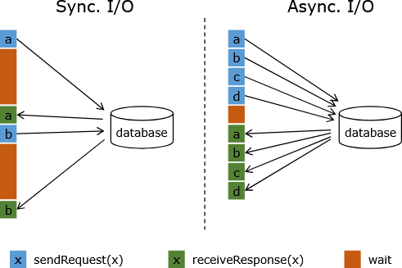
Efficienza I/O
Un accesso I/O lento può diventare il collo di bottiglia nelle operazioni di lettura/scrittura
Compressione dati dati
I/O asincrono
Pipeline di pre-processing
Notes:
4. Efficienza I/O (Input/Output)
L'efficienza dell'Input/Output (I/O) è cruciale per gestire i grandi dataset durante il pre-training, poiché un accesso I/O lento può diventare il collo di bottiglia nelle operazioni di lettura e scrittura.
Tecniche di Ottimizzazione I/O:
Compressione dei Dati: I dataset possono essere compressi per ridurre la quantità di spazio di archiviazione e velocizzare il trasferimento dei dati. Tecniche di compressione come gzip o zlib sono spesso utilizzate per ridurre il tempo di caricamento dei dati. Una volta decompressi, i dati vengono letti in batch.
I/O Asincrono: Molti sistemi di deep learning (come PyTorch e TensorFlow) supportano la lettura asincrona dei dati. In pratica, mentre un batch di dati è in fase di elaborazione dalla GPU/TPU, un altro batch viene caricato simultaneamente in memoria. Questo approccio riduce i colli di bottiglia legati al caricamento dei dati.
Pipeline di Preprocessing: I dati possono essere preprocessati in pipeline parallele in modo che le operazioni di preprocessing e caricamento avvengano contemporaneamente all'addestramento.
Esempi di Ottimizzazione:
Sharding Distribuito con Caching: I dati vengono shardati su più nodi e la lettura di ciascun shard viene gestita da un nodo separato. Ogni nodo ha una cache locale per ridurre la latenza di accesso ai dati.
Storage SSD vs. HDD: Gli SSD sono ampiamente preferiti rispetto agli HDD (hard disk drive) durante il pre-training di LLM per la loro velocità superiore di lettura/scrittura, riducendo i tempi di attesa legati alle operazioni I/O.

Slide 20
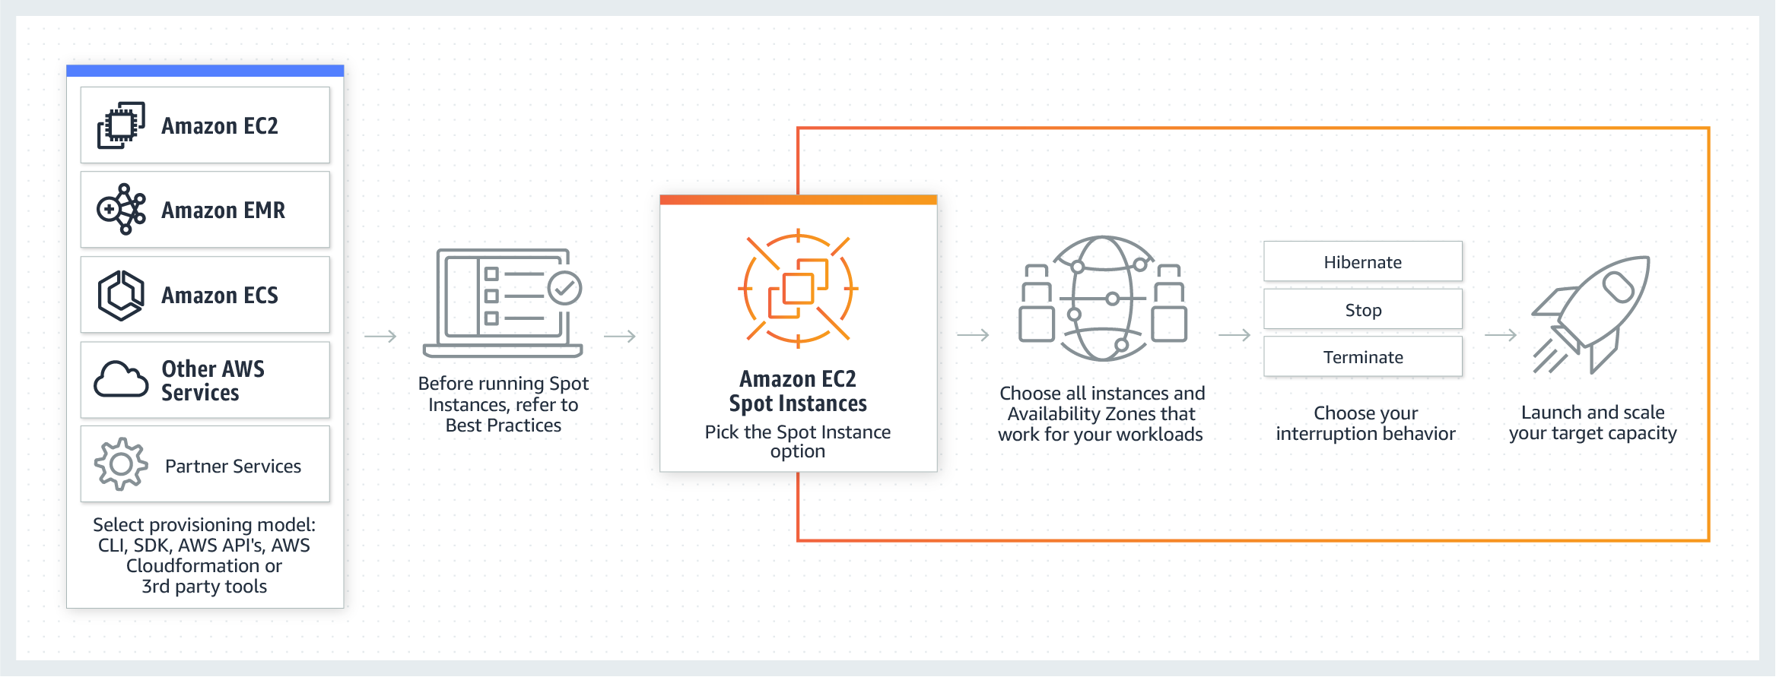
Infrastruttura di calcolo scalabile
È cruciale disporre di un’infrastruttura scalabile che permetta di scalare orizzontalmente (aggiungere più nodi) e verticalmente (aumentare memoria e capacità di calcolo)
Kubernetes → gestione automatica di cluster distributi
Amazon EC2/Google Cloud Computer → gestione istanza di calcolo scalabili
NVIDIA NVLink → migliorare comunicazione tra GPU
Notes:
5. Infrastruttura di Calcolo Scalabile
Per l'addestramento dei LLM su grandi dataset, è cruciale disporre di un'infrastruttura scalabile, che permetta di scalare orizzontalmente (aggiungendo più nodi) e verticalmente (migliorando le risorse dei singoli nodi, ad esempio aumentando la memoria o la capacità di calcolo). I principali strumenti utilizzati per gestire l'infrastruttura includono:
Kubernetes per la gestione automatica dei cluster distribuiti.
Amazon EC2 o Google Cloud Compute per la gestione di istanze di calcolo scalabili.
NVIDIA NVLink per migliorare la comunicazione tra GPU, fondamentale quando si lavora con modelli distribuiti su molteplici nodi.

Slide 21
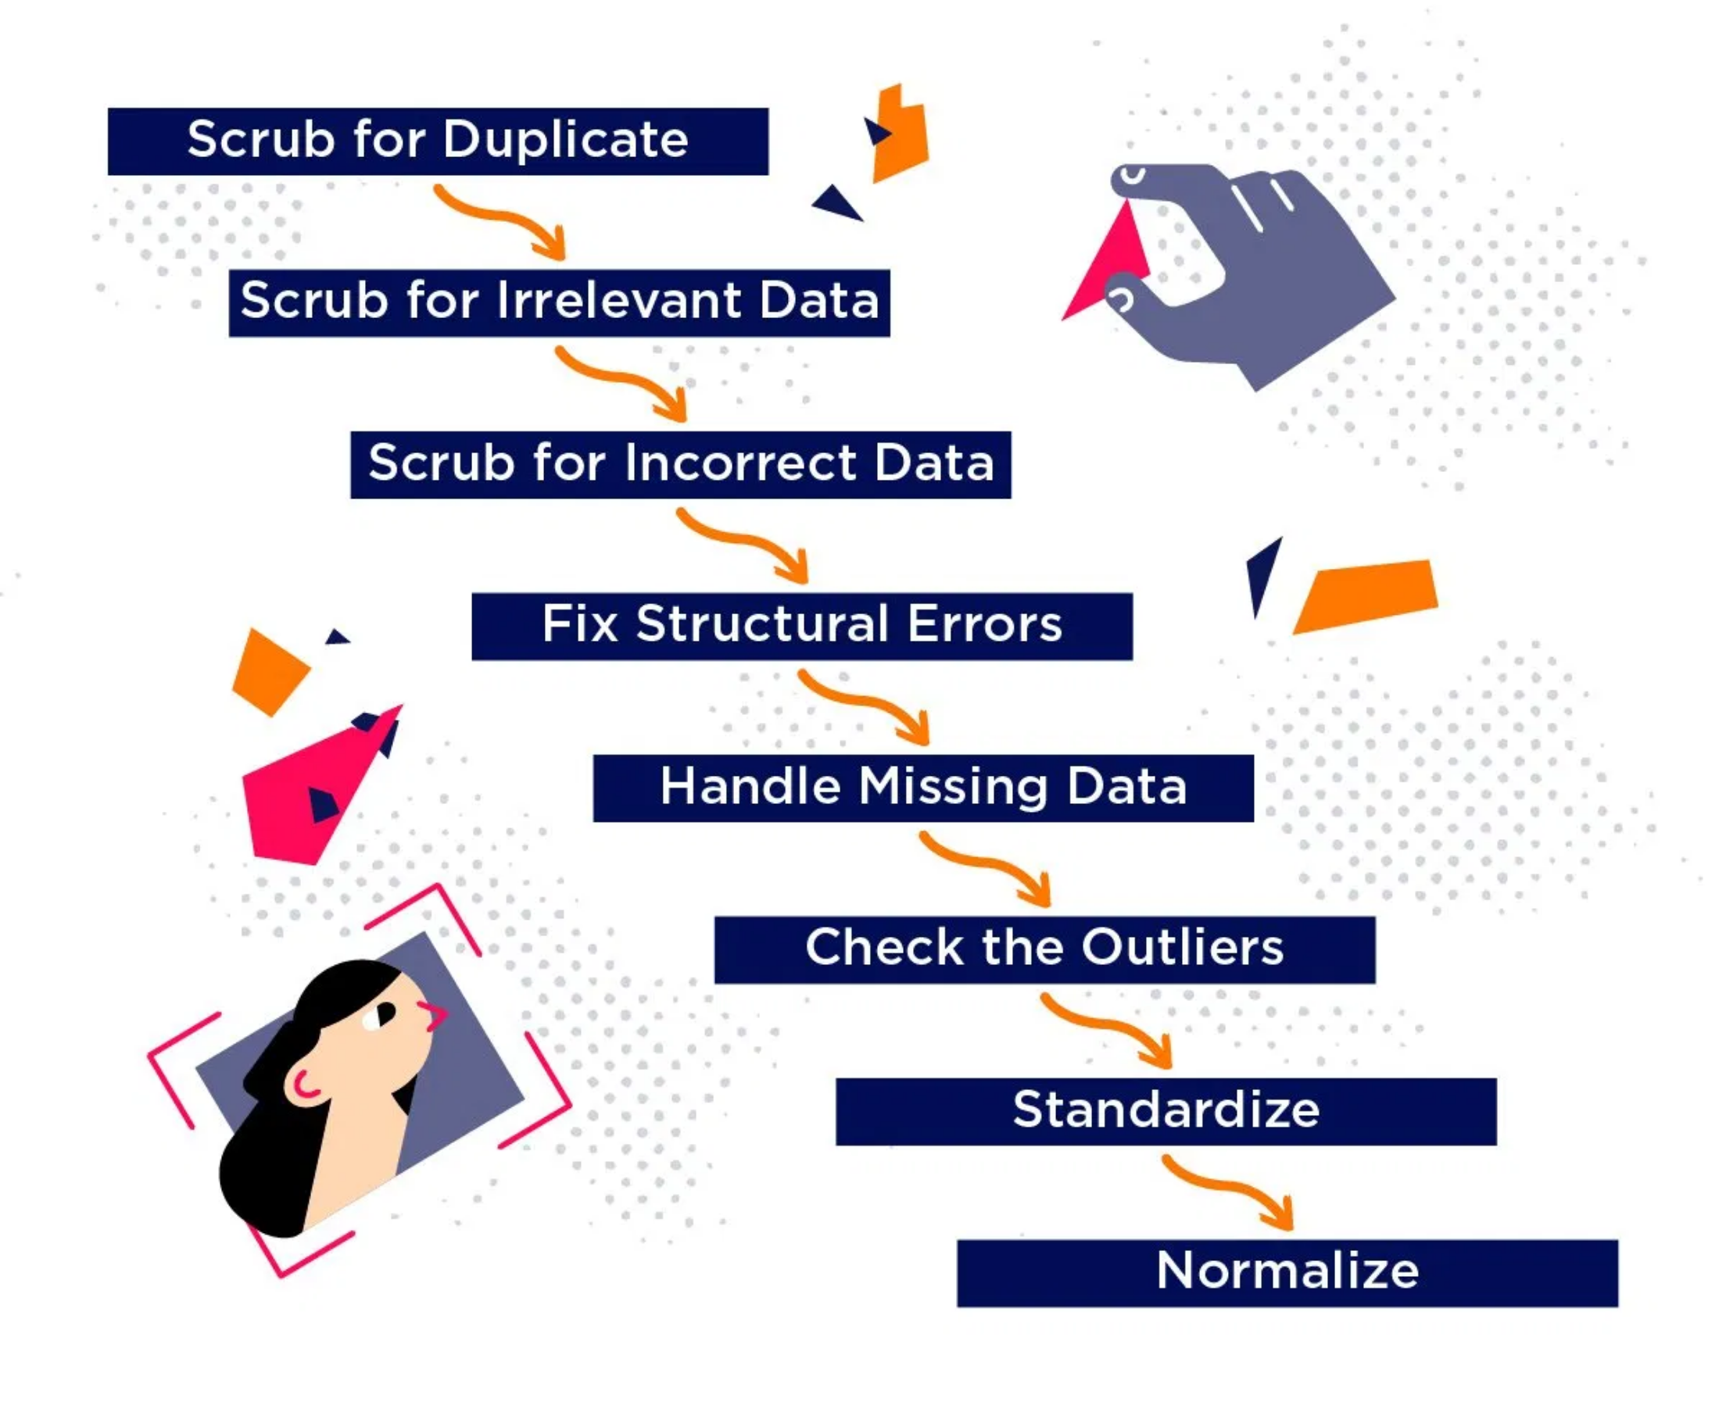
Problemi Comuni
Bias nei dati
: rappresentazione sbilanciata
di concetti o gruppi
Rumore informativo
: dati irrilevanti o errati
che disturbano l'apprendimento
Dati sbilanciati
: distribuzione non uniforme
delle categorie
Notes:
Limiti del Pre-training
Alto Costo Computazionale
Problema: Il pre-training di un LLM richiede enormi quantità di risorse computazionali (GPU, TPU, cluster di server) e un lungo periodo di tempo. Questo può comportare costi estremamente elevati in termini di infrastruttura e consumi energetici.
Conseguenze: Le organizzazioni più piccole o con budget limitati potrebbero non essere in grado di addestrare modelli così grandi o di aggiornare frequentemente i loro modelli. Inoltre, l’impatto ambientale dovuto all’alto consumo di energia è una preoccupazione crescente.
Dipendenza dai Dati
Problema: Il pre-training dipende fortemente dalla qualità e dalla diversità dei dati utilizzati. Se il dataset è sbilanciato o contiene bias (ad esempio, pregiudizi di genere, razza o politica), questi bias si riflettono nei modelli pre-addestrati, con potenziali impatti negativi sulle applicazioni del mondo reale.
Conseguenze: I modelli possono perpetuare stereotipi, disinformazione o discriminazione, portando a risposte e azioni problematiche quando utilizzati in contesti sensibili.
Scalabilità
Problema: Man mano che i modelli diventano più grandi, anche la scalabilità del pre-training diventa un problema. La gestione dei modelli di dimensioni molto grandi (con miliardi di parametri) diventa complessa, soprattutto in termini di memoria e gestione delle risorse.
Conseguenze: L’addestramento di modelli sempre più grandi rischia di superare le capacità hardware disponibili, creando difficoltà nel distribuire il carico di lavoro e nella gestione dei dati.
Limitazioni nella Comprensione e Rappresentazione
Problema: Nonostante il pre-training su enormi dataset, i modelli non "capiscono" veramente il linguaggio come gli esseri umani. Questi modelli possono esibire capacità di generazione e comprensione superficiali, ma hanno difficoltà con compiti complessi che richiedono comprensione profonda, ragionamento logico o conoscenza comune.
Conseguenze: I modelli potrebbero generare risposte coerenti ma non accurate, particolarmente in contesti che richiedono una solida base di conoscenza del mondo reale.
Overfitting
Problema: Quando i modelli sono addestrati su un numero limitato di dati o su dati non abbastanza diversificati, c'è il rischio di overfitting, ovvero che il modello memorizzi semplicemente i dati di addestramento senza generalizzare bene su nuovi dati.
Conseguenze: Il modello potrebbe funzionare bene sui dati di addestramento ma fallire su dati mai visti prima, riducendo l’efficacia in situazioni reali.
Difficoltà di Fine-Tuning
Problema: Dopo il pre-training, i modelli di linguaggio sono generalmente fine-tuned su compiti specifici (ad esempio, classificazione, traduzione, etc.). Tuttavia, il fine-tuning richiede set di dati etichettati di alta qualità e ben bilanciati. Inoltre, c'è il rischio che il fine-tuning su un dominio specifico faccia perdere le conoscenze generali acquisite durante il pre-training.
Conseguenze: Un modello fine-tuned su un dominio specifico potrebbe non essere più utile per altri compiti o per altri domini, riducendo la sua versatilità.

Slide 22
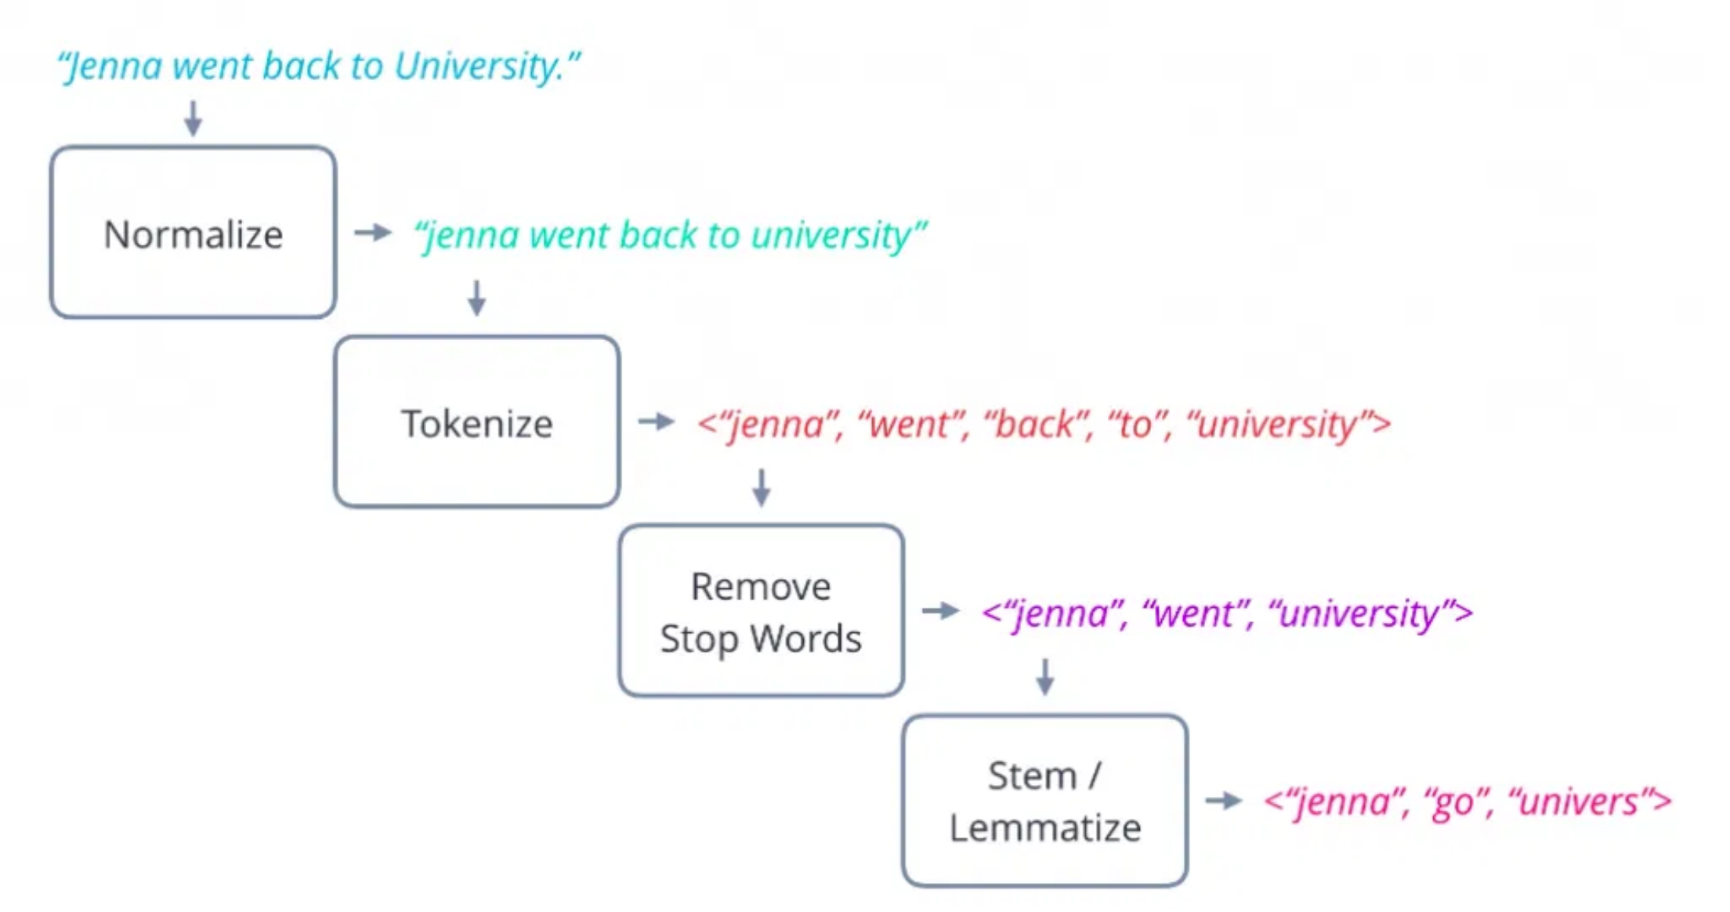
Strategie Mitigazione
Bilanciamento dati
: rappresentazione equa
di diverse categorie e fonti
Validazione automatica
: metriche di qualità
e coerenza applicate sistematicamente
Filtri intelligenti
: algoritmi adattivi per
identificare contenuti problematici

Slide 23
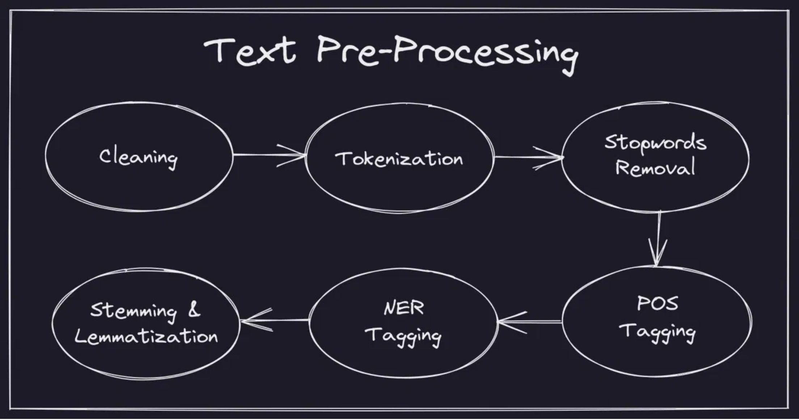
Impatto Qualità Dati
Performance modello
: dati di alta qualità
migliorano significativamente l'accuratezza
Capacità generalizzazione
: dati diversificati
e bilanciati favoriscono l'adattabilità
Robustezza risultati
: dati puliti riducono
errori e comportamenti indesiderati

Slide 24
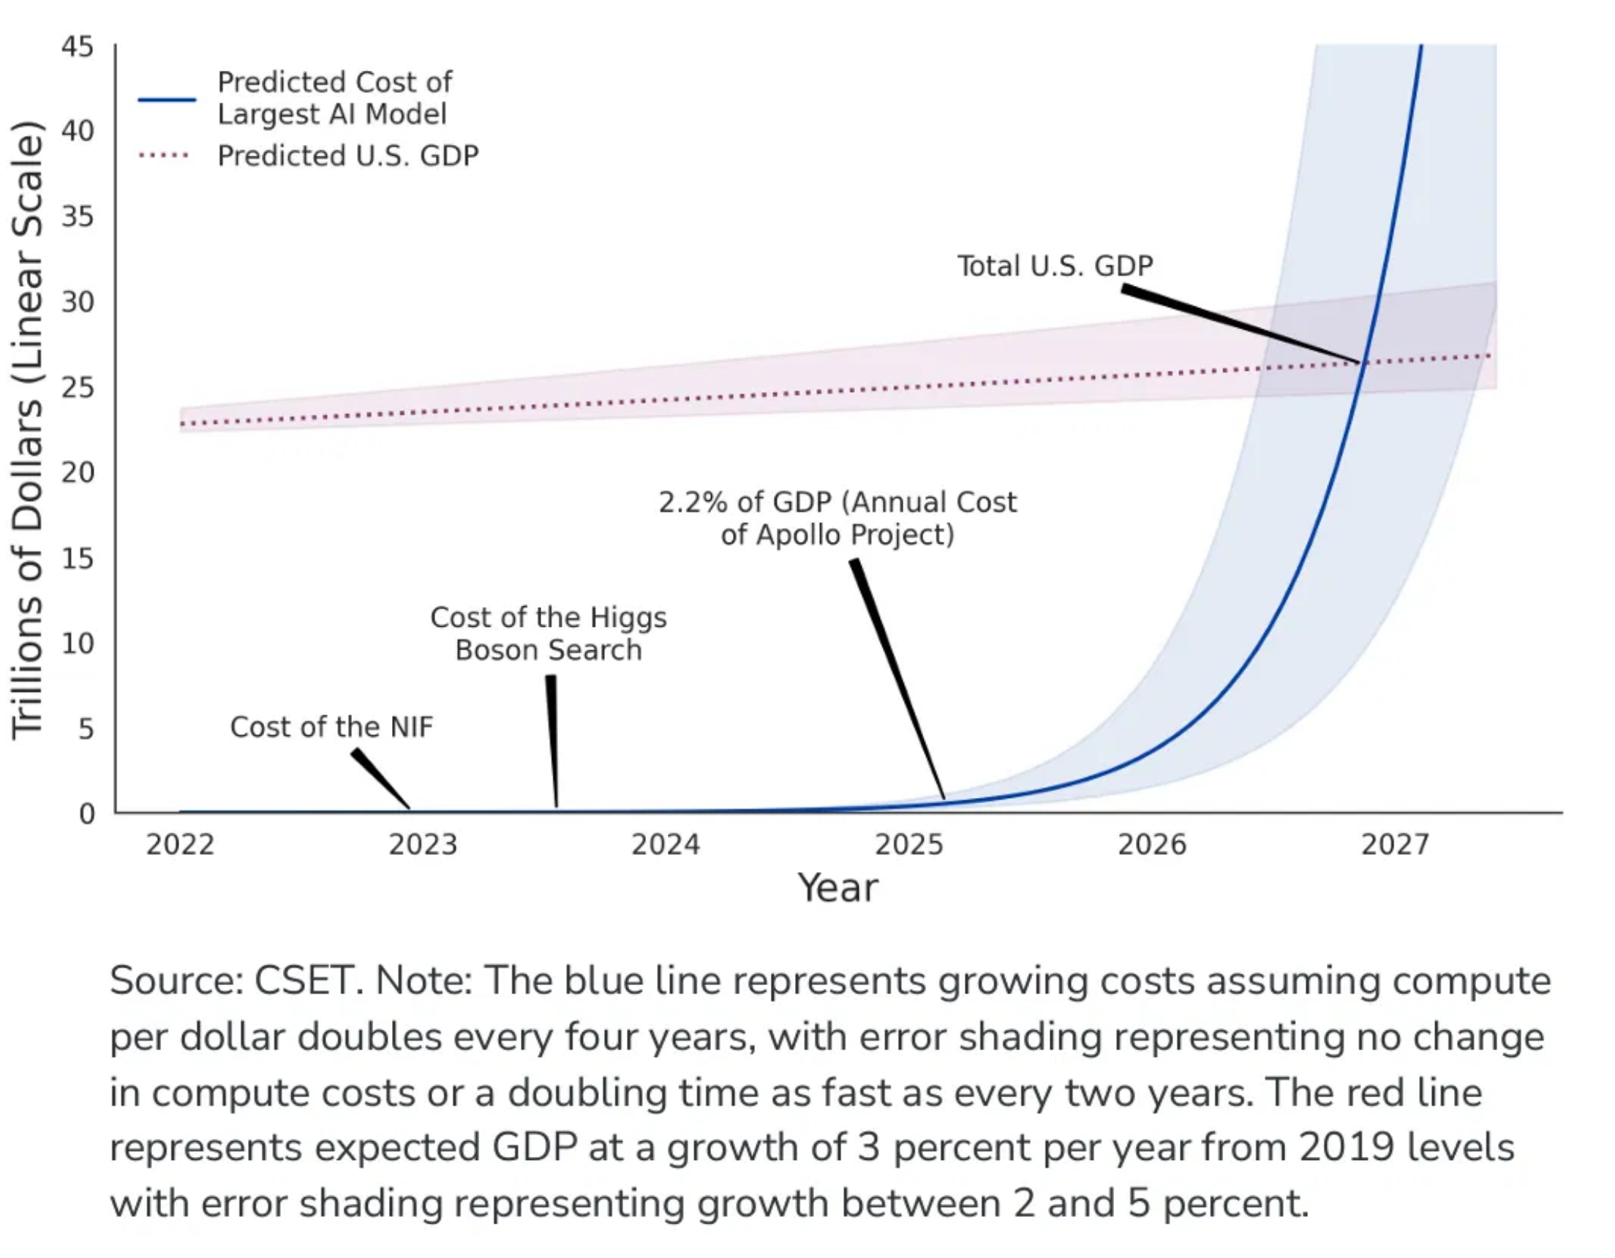
Sfide Computazionali
Requisiti GPU/TPU
: necessità di hardware
specializzato ad alte prestazioni
Parallelizzazione
: distribuzione del carico su
più dispositivi di calcolo
Training distribuito
: coordinamento tra
cluster di macchine per modelli di grandi
dimensioni

Slide 25
Pipeline Completa
Corpus → preprocessing → training
: flusso
end-to-end dei dati
Monitoraggio qualità
: metriche continue
durante tutto il processo
Ottimizzazione continua
: feedback loop per
migliorare il modello

Slide 26
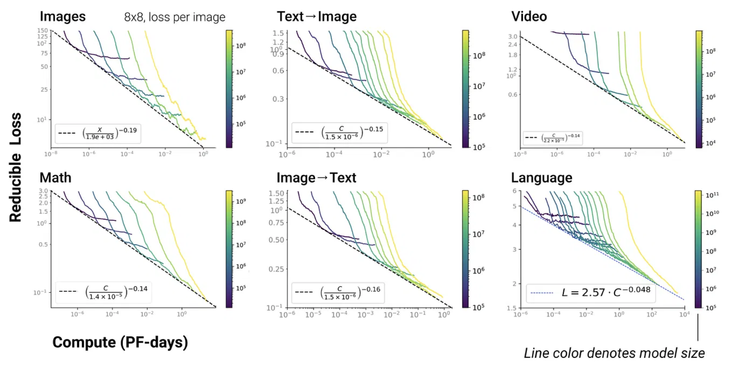
Introduzione Scaling Laws
Relazione modello-dati-compute
: leggi
empiriche che collegano dimensioni e risorse
Leggi empiriche
: formule matematiche che
descrivono miglioramenti prevedibili
Predizioni performance
: capacità di stimare
risultati in base alle risorse investite
Notes:
Le scaling laws (leggi di scalabilità) nel contesto dei modelli di linguaggio e, più in generale, nell'apprendimento automatico, sono delle relazioni matematiche che descrivono come le prestazioni di un modello cambiano al variare di alcune sue dimensioni chiave, come la dimensione del modello, la quantità di dati utilizzati per l'addestramento, e la potenza di calcolo disponibile.
In pratica, le scaling laws cercano di comprendere come i modelli di machine learning, specialmente i modelli di linguaggio di grandi dimensioni (LLM), scalano quando aumentano le risorse a loro disposizione, come il numero di parametri (dimensione del modello), i dati di addestramento o la potenza computazionale.
"Scalare" significa aumentare le dimensioni di qualcosa, come ad esempio:
Numero di Parametri: Aumentare la quantità di neuroni e connessioni in un modello (ad esempio, passare da 1 miliardo a 10 miliardi di parametri).
Dimensione del Dataset: Utilizzare maggiori quantità di dati per addestrare il modello.
Potenza di Calcolo: Aumentare la potenza computazionale (più GPU/TPU) per accelerare il processo di addestramento.
Le scaling laws cercano di predire come queste dimensioni influenzano le prestazioni del modello (ad esempio, l'accuratezza nelle attività di NLP, come il completamento del testo o la traduzione).

Slide 27
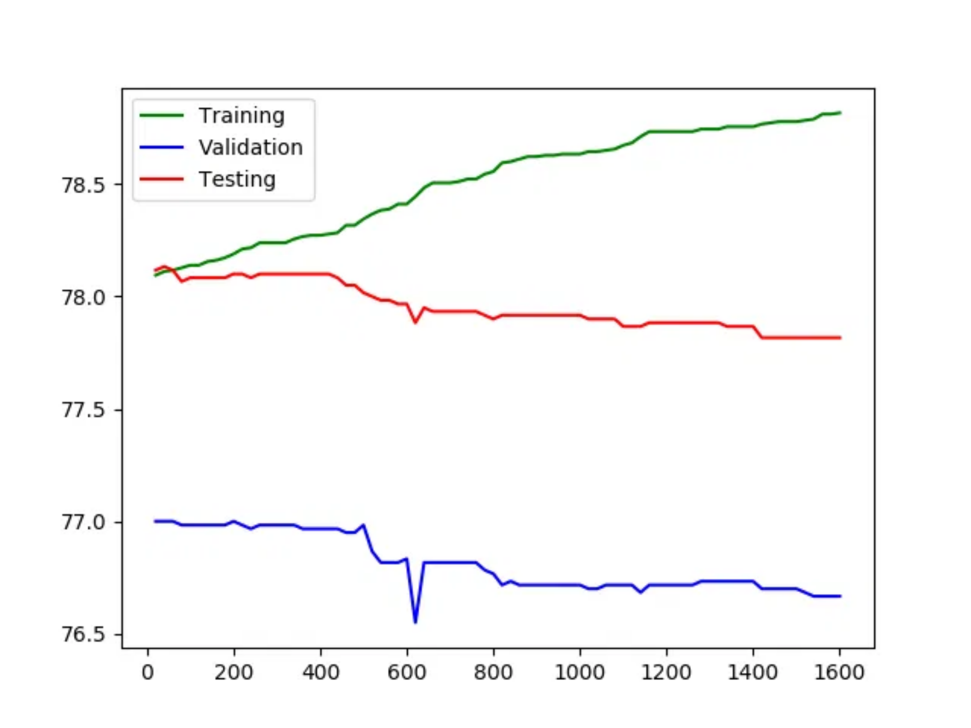
Dimensionamento Modello
Più parametri
: maggiore capacità di
memorizzazione e rappresentazione
Capacità rappresentativa
: modelli più
grandi catturano relazioni più complesse
Limiti architetturali
: trade-off tra
dimensioni e efficienza computazionale
Notes:
Aumentare la dimensione del modello (numero di parametri) migliora le prestazioni del modello, ma con rendimenti decrescenti. Cioè, man mano che aggiungi più parametri al modello, l'incremento nelle prestazioni diminuisce. Aggiungere, ad esempio, 10 miliardi di parametri a un modello già grande potrebbe non dare gli stessi benefici che si ottengono passando da 1 a 10 miliardi.

Slide 28
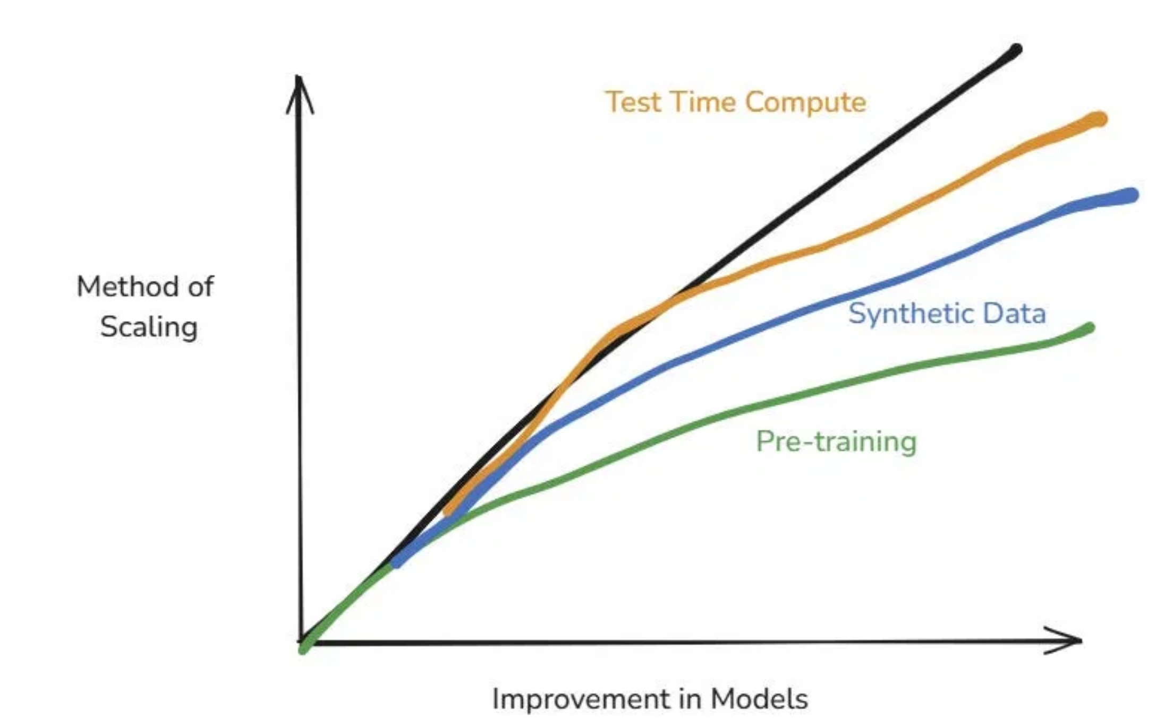
Dimensionamento Dati
Più dati di training
: migliorano la
generalizzazione del modello
Migliore generalizzazione
: capacità di
gestire casi non visti durante il training
Diminishing returns
: benefici marginali
decrescenti oltre certe dimensioni
Notes:
Aumentare la quantità di dati di addestramento continua a migliorare le prestazioni fino a un certo punto. Tuttavia, non è infinito. Se i dati sono ridondanti o poco rappresentativi, i miglioramenti nelle prestazioni possono rallentare. La legge di scalabilità suggerisce che c'è un punto di saturazione oltre il quale l'aumento dei dati non porta più a miglioramenti significativi.

Slide 29
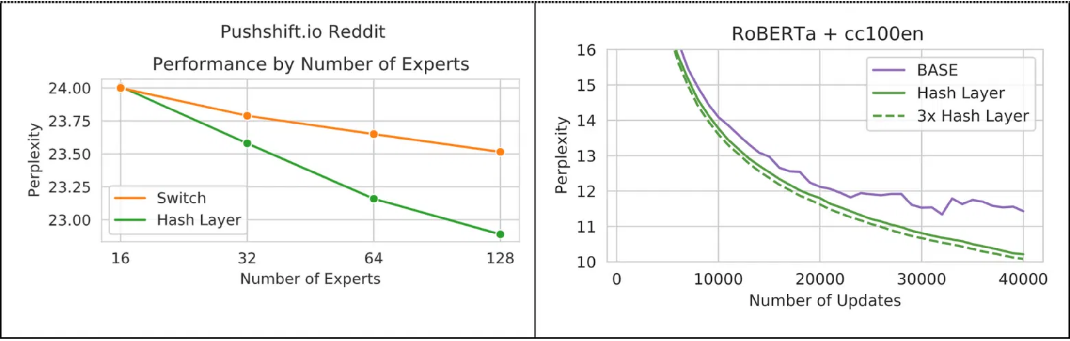
Effetto Compute
Tempi di training
: crescita esponenziale con
l'aumentare delle dimensioni del modello
Costo energetico
: impatto ambientale ed
economico significativo
Risorse hardware
: necessità di
infrastrutture specializzate e scalabili
Notes:
Più potenza computazionale (ad esempio, più nodi GPU) consente di addestrare i modelli più velocemente, ma non sempre porta a miglioramenti proporzionali nelle prestazioni. Ad esempio, una maggiore potenza di calcolo consente di addestrare un modello più grande in meno tempo, ma non significa automaticamente che il modello avrà prestazioni migliori.

Slide 30
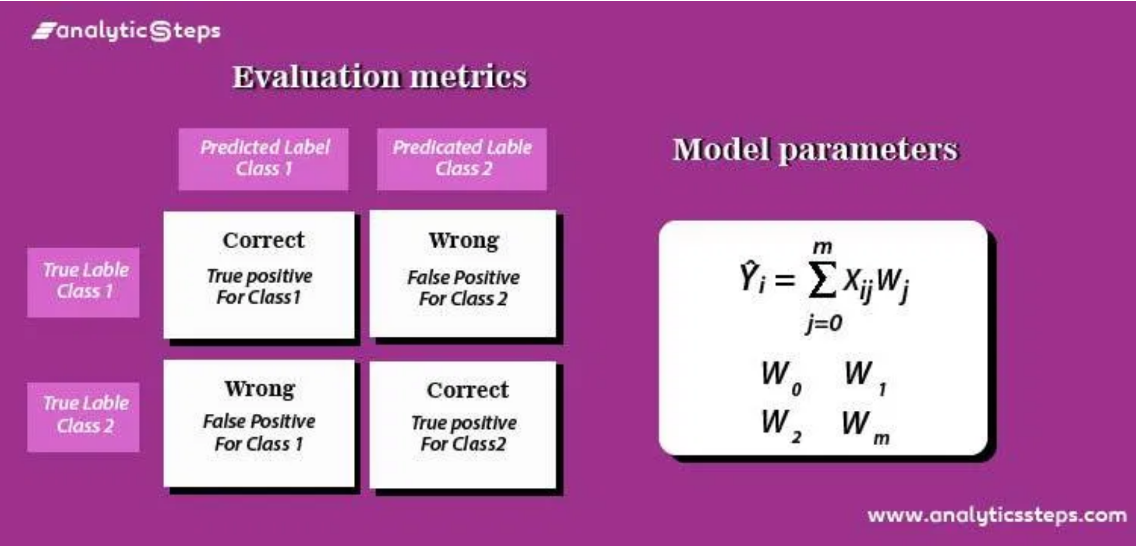
Curve Prestazioni
Performance vs risorse
: relazione non
lineare tra investimenti e risultati
Punti ottimali
: identificazione del miglior
rapporto costo-beneficio
Trade-off economici
: bilanciamento tra
qualità del modello e sostenibilità

Slide 31
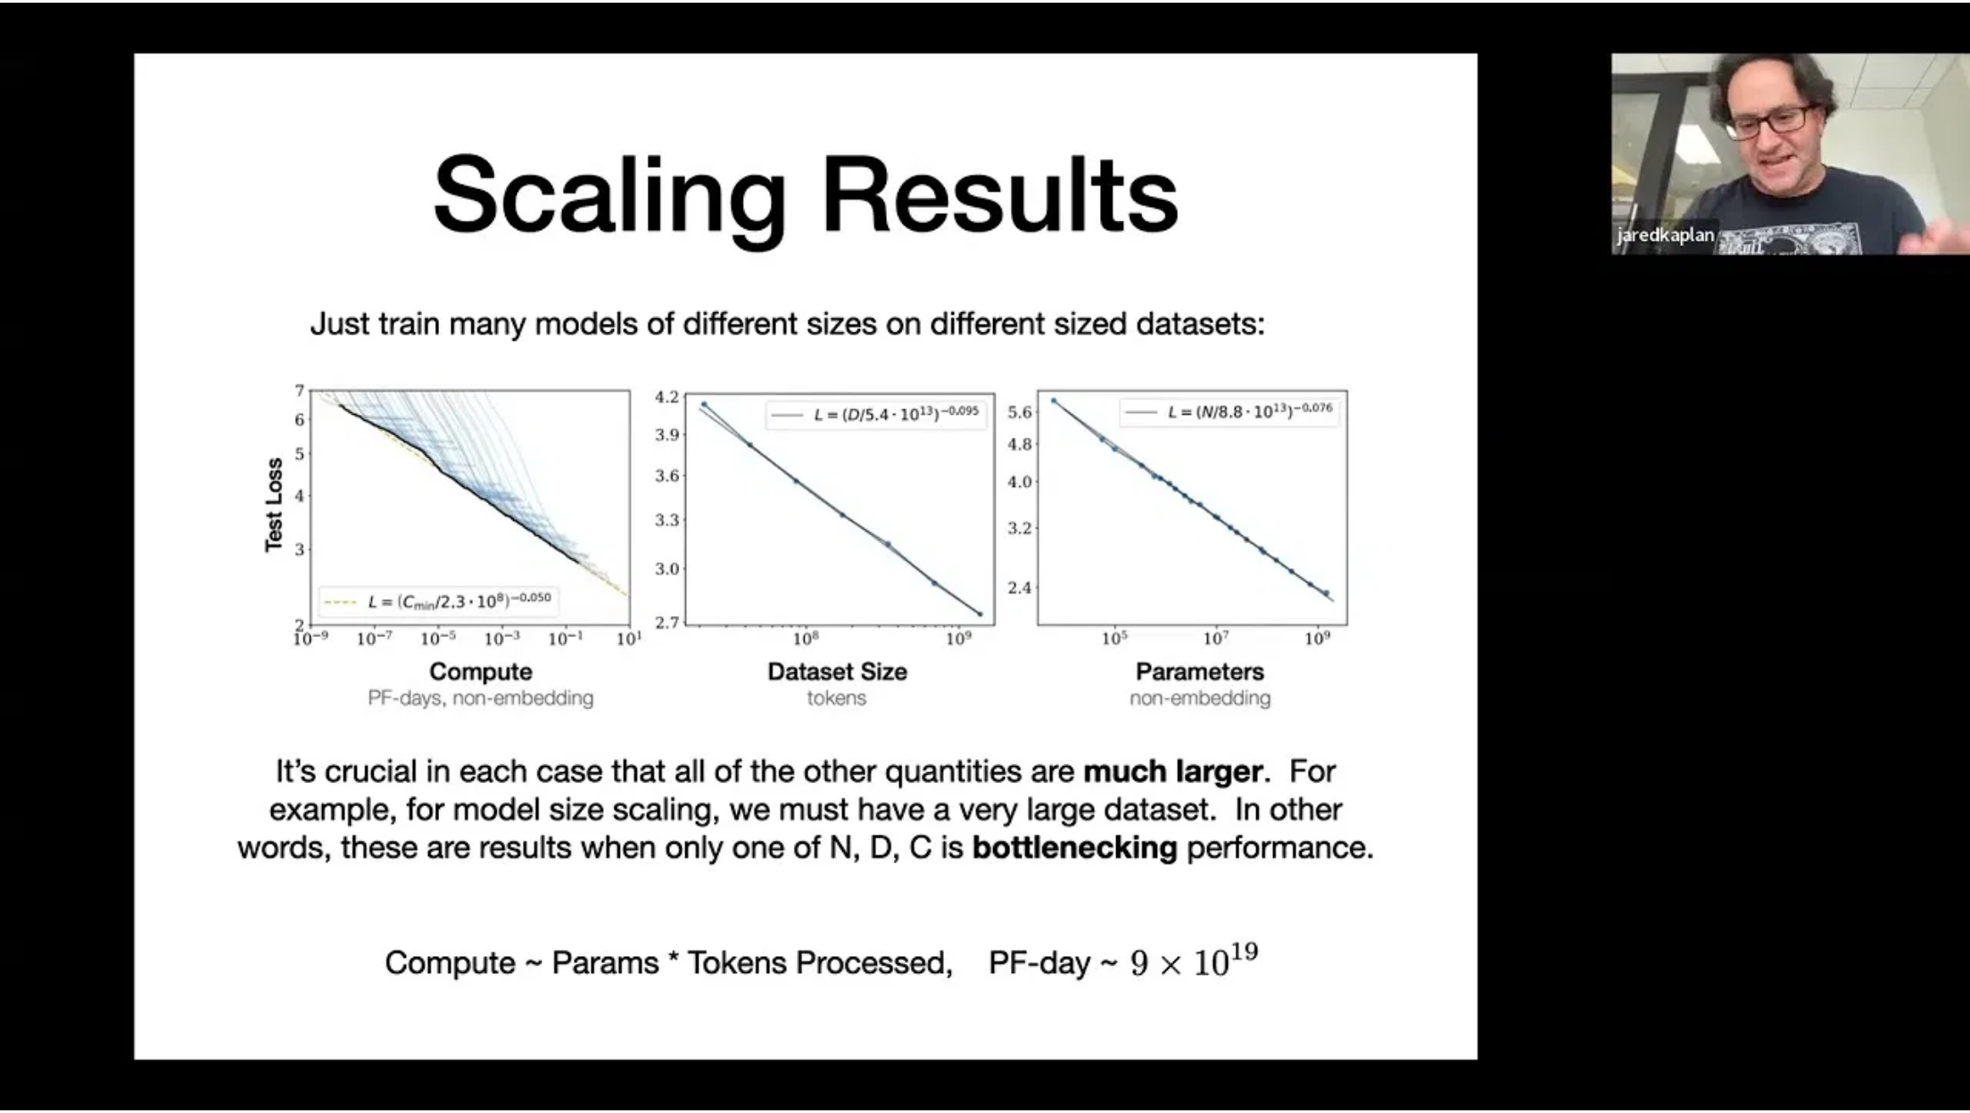
Esempi Pratici
Confronto LLM dimensioni diverse
: modelli
più grandi mostrano performance superiori su
task complessi
GPT-3 vs GPT-4
: miglioramenti significativi
con l'aumento di parametri e dati
Metriche performance
: accuratezza,
perplexity, zero-shot learning

Slide 32
Trade-off Risorse
Modello vs dati vs compute
: bilanciamento
ottimale tra le tre dimensioni
Costi vs benefici
: valutazione del ritorno
sull'investimento in risorse
Sostenibilità economica
: strategie per
ottimizzare l'efficienza delle risorse

Slide 33
Implicazioni Design
Scelte architetturali
: bilanciamento tra
profondità e ampiezza della rete
Dimensioni embedding
: impatto sulla
rappresentazione semantica e contestuale
Numero layers
: trade-off tra capacità
espressiva e complessità computazionale

Slide 34
Sfide Pratiche
Sostenibilità energetica
: riduzione
dell'impronta carbonica dei modelli di grandi
dimensioni
Accesso risorse hardware
:
democratizzazione dell'accesso alle
infrastrutture di calcolo
Efficienza algoritmica
: ottimizzazione per
ridurre requisiti computazionali

Slide 35
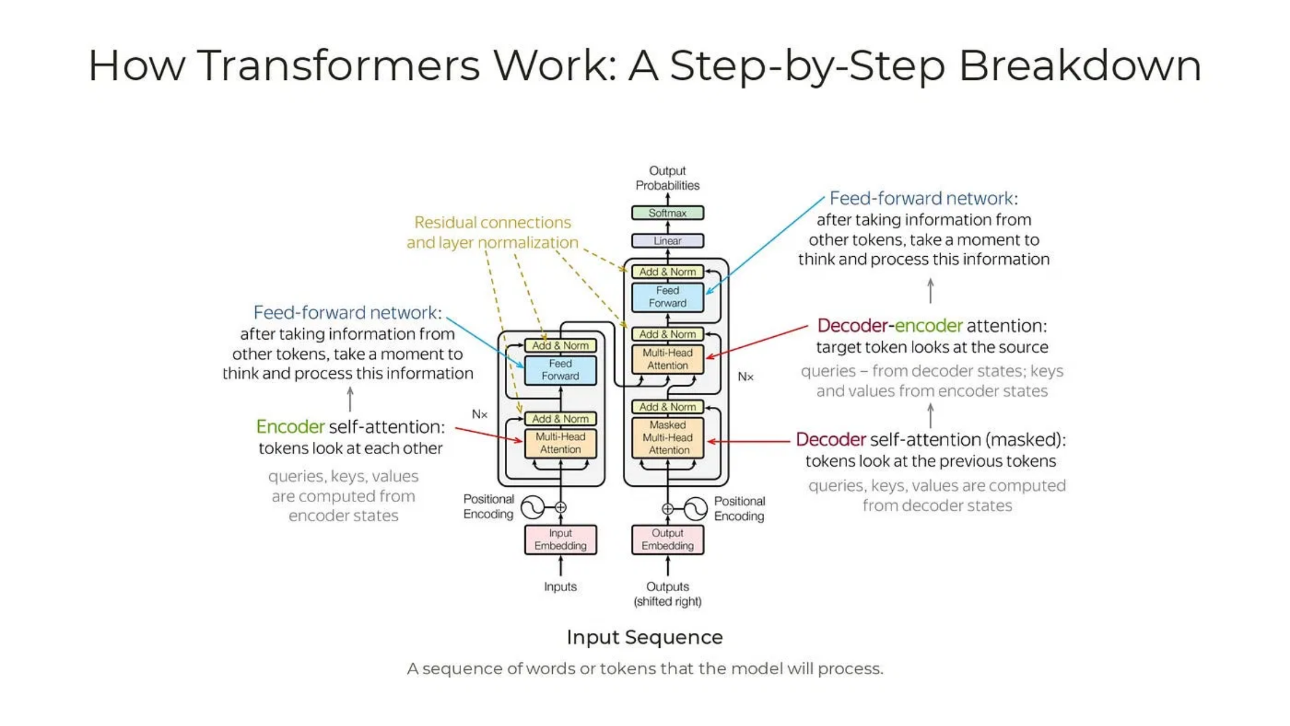
Riepilogo Concetti
Pre-training fondamentale
: base essenziale
per lo sviluppo di LLM efficaci
Pipeline dati cruciale
: la qualità dei dati
determina la qualità del modello
Scaling laws guidano design
: relazioni
empiriche tra risorse e performance

Slide 36

Risorse e Approfondimenti
Letture consigliate
: articoli scientifici su
scaling laws e architetture transformer
Esempi pratici
: implementazioni open
source di pipeline di pre-training
Esercizi applicativi
: progetti guidati per
sperimentare con modelli pre-addestrati

